Slide 1

Toán rời rạc

Slide 2
Phần thứ nhất
LÝ THUYẾT TỔ HỢP
Combinatorial Theory

Slide 3
Nội dung phần 1: Lý thuyết tổ hợp
Chương 1. Bài toán đếm
Chương 2. Bài toán tồn tại
Chương 3. Bài toán liệt kê tổ hợp
Chương 4. Bài toán tối ưu tổ hợp
Lý thuyết tổ hợp gắn liền với việc nghiên cứu sự sắp xếp của các phần tử trong các tập hữu hạn và sự phân bố của các phần tử vào các tập hữu hạn. Mỗi cách sắp xếp hoặc phân bố như thế được gọi là một cấu hình tổ hợp.

Slide 4
Nội dung phần 1: Lý thuyết tổ hợp
Chương 1. Bài toán đếm
Đây là các bài toán nhằm trả lời câu hỏi: “Có bao nhiêu cấu hình thoả mãn các điều kiện cho trước?". Phương pháp đếm thường dựa vào một số nguyên lý cơ bản và một số kết quả đếm các cấu hình đơn giản.
Bài toán đếm được áp dụng một cách có hiệu quả vào những công việc mang tính chất đánh giá như tính xác suất của một sự kiện, tính độ phức tạp của một thuật toán, ...
Chương 2. Bài toán tồn tại
Ở bài toán đếm, sự tồn tại cấu hình là hiển nhiên; trong bài toán tồn tại tổ hợp chúng ta
cần trả lời câu hỏi: “Tồn tại hay chăng cấu hình tổ hợp thoả mãn các tính chất đã cho?”
Chương 3. Bài toán liệt kê tổ hợp
Bài toán này quan tâm đến việc đưa ra tất cả các cấu hình thỏa mãn các điều kiện cho trước.
Chương 4. Bài toán tối ưu tổ hợp
Khác với bài toán liệt kê, bài toán tối ưu chỉ quan tâm đến một cấu hình "tốt nhất" theo một nghĩa nào đấy.
Trong các bài toán tối ưu, mỗi cấu hình được gán cho một giá trị số (là giá trị sử dụng hoặc chi phí xây dựng cấu hình), và bài toán đặt ra là trong số những cấu hình thoả mãn các điều kiện cho trước hãy tìm cấu hình với giá trị số gán cho nó là lớn nhất hoặc nhỏ nhất

Slide 5
Nội dung phần 1: Lý thuyết tổ hợp
Chương 1. Bài toán đếm
Chương 2. Bài toán tồn tại
Chương 3. Bài toán liệt kê tổ hợp
Chương 4. Bài toán tối ưu tổ hợp
Lý thuyết tổ hợp gắn liền với việc nghiên cứu sự sắp xếp của các phần tử trong các tập hữu hạn và sự phân bố của các phần tử vào các tập hữu hạn. Mỗi cách sắp xếp hoặc phân bố như thế được gọi là một cấu hình tổ hợp.

Slide 6
Chương 1. BÀI TOÁN ĐẾM
Nguyên lý cộng và nguyên lý nhân
Các cấu hình tổ hợp cơ bản
Nguyên lý bù trừ
Công thức đệ quy
Hàm sinh

Slide 7
1. Nguyên lý cộng và Nguyên lý nhân
Đây là hai nguyên lý cơ bản của tổ hợp, được vận dụng rộng rãi vào việc giải quyết các bài toán đếm
Còn gọi là Qui tắc cộng (Sum Rule) và Qui tắc nhân (Product Rule)

Slide 8
Nguyên lý cộng (The sum rule)
Nếu A và B là hai tập hợp rời nhau thì
N(A ∪ B) = N(A) + N(B)
Nguyên lý cộng được mở rộng cho nhiều tập con rời nhau:
Nếu A₁, A₂, ..., A_{k} là một phân hoạch của tập hợp X thì
N(X) = N(A₁) + N(A₂) + ... + N(A_{k})
Một trường hợp riêng hay dùng của nguyên lý cộng:
Nếu A là một tính chất cho trên tập X thì
N(A) = N(X) - N(A^{c}).
U
B
A

Slide 9
Nguyên lý cộng: Ví dụ
Ví dụ 1. Trong một đợt phổ biến đề tài tốt nghiệp, Ban chủ nhiệm Khoa công bố danh sách các đề tài bao gồm 80 đề tài về chủ đề "xây dựng hệ thông tin quản lý", 10 đề tài về chủ đề "thiết kế phần mềm dạy học" và 10 đề tài về chủ đề "Hệ chuyên gia". Hỏi một sinh viên có bao nhiêu khả năng lựa chọn đề tài?
Giải: Sinh viên có thể lựa chọn đề tài theo chủ đề thứ nhất bởi 80 cách, theo chủ đề thứ hai bởi 10 cách, theo chủ đề thứ ba bởi 10 cách. Vậy tất cả có 100 cách lựa chọn.
Ví dụ 2. Có bao nhiêu số thập phân có 4 chữ số mà có đúng 3 chữ số 9?
Giải: Các số thỏa mãn điều kiện đề bài có thể chia làm 4 loại:
Chữ số đầu tiên không phải là chữ số 9 (x999)
Chữ số thứ hai không phải là chữ số 9 (9x99)
Chữ số thứ ba không phải là chữ số 9 (99x9)
Chữ số thứ tư không phải là chữ số 9 (999x)
Theo nguyên lý cộng:
8+9+9+9 = 35

Slide 10
Nguyên lý nhân (The product rule)
Nếu mỗi thành phần a_{i} của bộ có thứ tự k thành phần (a₁, a₂, ..., a_{k}) có m_{i} khả năng chọn (i = 1, 2, ..., k), thì số bộ sẽ được tạo ra là tích số của các khả năng này m₁m₂ ... m_{k}
Một hệ quả trực tiếp của nguyên lý nhân:
N(A₁ × A₂ × ... × A_{k}) = N(A₁) N(A₂) ... N(A_{k}),
với A₁, A₂, ..., A_{k} là những tập hợp nào đó.

Slide 11
Nguyên lý nhân (The product rule)
Trong rất nhiều bài toán đếm, chỉ sau khi xây dựng xong thành phần thứ
nhất ta mới biết cách xây dựng thành phần thứ hai, sau khi xây dựng xong
hai thành phần đầu ta mới biết cách xây dựng thành phần thứ 3,… Trong
trường hợp đó có thể sử dụng nguyên lý nhân tổng quát:
Giả sử ta xây dựng bộ có thứ tự k thành phần (a₁, a₂, ..., a_{k}) theo từng thành
phần và
a₁ có thể được chọn bởi m₁ cách;
Sau khi a₁ được chọn, a₂ có thể chọn bởi m₂ cách;
...
Sau khi a₁, a₂,...,a_{k-1} được chọn, a_{k} có thể chọn bởi m_{k} cách;
Thế thì số bộ được tạo ra là tích số m₁m₂ ... m_{k}

Slide 12
Nguyên lý nhân: Ví dụ
Ví dụ 1. Từ Hà nội đến Huế có 3 cách đi: máy bay, ô tô, tàu hỏa. Từ Huế đến Sài Gòn có 4 cách đi: máy bay, ô tô, tàu hỏa, tàu thủy. Hỏi từ Hà nội đến Sài Gòn (qua Huế) có bao nhiêu cách đi?
Giải: Mỗi cách đi từ Hà nội đến Sài Gòn (qua Huế) được xem gồm 2 chặng: Hà nội – Huế và Huế - Sài Gòn. Từ đó, theo nguyên lý nhân, số cách đi từ Hà nội đến Sài Gòn là 3x4 = 12 cách
Hà nội
Huế
Sài gòn

Slide 13
Nguyên lý nhân: Ví dụ
Ví dụ 2. Biển số xe của 1 thành phố có dạng: 2 chữ cái – 4 chữ số
Hỏi có thể tạo ra bao nhiêu biển số xe nếu
Không có chữ cái và chữ số nào bị lặp lại
(b) Chữ cái và chữ số được phép lặp lại
(c) được lặp lại, nhưng biển số chỉ gồm các nguyên âm và số lẻ
LL-DDDD
5²x5⁴
13

Slide 14
Nguyên lý nhân: Ví dụ
Ví dụ 3. Có bao nhiêu xâu gồm 4 chữ số thập phân
a) không chứa một chữ số nào hai lần?
Chúng ta sẽ chọn chữ số vào lần lượt từng vị trí
Ký tự thứ nhất có 10 cách chọn
Ký tự thứ hai có 9 cách (không chọn lại chữ số đã chọn vào vị trí thứ nhất)
Ký tự thứ ba có 8 cách chọn
Ký tự thứ tư có 7 cách chọn
Tổng cộng có 10*9*8*7 = 5040 xâu cần đếm.
b) kết thúc bởi chữ số chẵn?
Ba ký tự đầu tiên mỗi ký tự có 10 cách chọn
Ký tự cuối cùng có 5 cách chọn
Tổng cộng có 10*10*10*5 = 5000 xâu cần đếm.

Slide 15
Các ví dụ phức tạp hơn
Khi nào sử dụng qui tắc cộng?
Khi nào sử dụng qui tắc nhân?
Ta có thể sử dụng phối hợp cả qui tắc cộng và qui tắc nhân
Bằng cách đó ta có thể giải được nhiều bài toán thú vị và phức tạp hơn

Slide 16
Ví dụ 1. Có bao nhiêu cách đặt tên cho biến trong ngôn ngữ BASIC có dạng:
một chữ cái
hoặc bắt đầu là một chữ cái và sau đó là 1 chữ số
26 + 26 * 10=286
Ví dụ 2. Có bao nhiêu số nguyên từ 1 đến 999 không chứa 1 chữ số nào quá 1 lần ?
Gọi A là tập các số cần đếm
Chia A thành 3 tập:
A₁=tập các số nguyên có 1 chữ số không chứa 1 chữ số nào quá 1 lần
A₂= tập các số nguyên có 2 chữ số không chứa 1 chữ số nào quá 1 lần;
A₃= tập các số nguyên có 3 chữ số không chứa 1 chữ số nào quá 1 lần
➔ |A| = |A₁| + |A₂| + |A₃| (theo quy tắc cộng)
= 9 + 9×9 + 9×9×8 = 738 (theo quy tắc nhân)
Quy tắc cộng
Quy tắc nhân
16

Slide 17
Ví dụ 3: Mỗi cá nhân sử dụng mạng máy tính đều có mật khẩu gồm từ 6 đến 8 ký tự, mỗi ký tự là chữ cái in hoa hoặc chữ số.
Mật khẩu phải chứa ít nhất một chữ số. Có bao nhiêu mật khẩu khác nhau?
Giải: Gọi P là số lượng mật khẩu và P₆, P₇, P₈ là số lượng mật khẩu độ dài 6, 7, và 8, tương ứng ➔ P = P₆ + P₇ + P₈ (theo nguyên lý cộng)
P₆ – tính thế nào??
Cách thông dụng: tính toàn bộ số mật khẩu bỏ qua điều kiện, số mật khẩu không thỏa mãn điều kiện ➔ số mật khẩu thỏa mãn điều kiện = số mật khẩu bỏ qua điều kiện – số mật khẩu không thỏa mãn điều kiện
P₆ = số lượng mật khẩu gồm 6 ký tự chứa ít nhất một chữ số
= (tổng số mật khẩu gồm 6 ký tự) - (số mật khẩu gồm 6 ký tự không chứa chữ số)
= (26+10)(26+10)(26+10)(26+10)(26+10) (26+10) – (26)(26)(26)(26)(26)(26)
= 36⁶ – 26⁶ = 1 867 866 560
26 (A-Z)
10 (0-9)
Điều kiện
17

Slide 18
Tương tự như vậy, ta có
P₇ = 36⁷ – 26⁷= 70 332 353 920
P₈ = 36⁸ – 26⁸= 2 612 282 842 880
P₆ + P₇ + P₈ = 2 684 483 063 360
Comment: Nếu máy tính của bạn có thể thử 200 triệu mật khẩu trong
một giây, thì trong thời gian bao nhiêu lâu có thể xác định được mật khẩu
để thâm nhập hệ thống máy tính này?
(2 684 483 063 360/200 000 000)/(60*60) giờ
Gần 4 tiếng đồng hồ!

Slide 19
Chụp ảnh đám cưới
Ví dụ 4. Có 10 người tham gia vào việc chụp ảnh kỷ niệm ở một đám cưới,
trong đó có cô dâu và chú rể. Ta xét bức ảnh chỉ gồm 6 người trong họ.
a) Có bao nhiêu bức ảnh trong đó có mặt cô dâu?
Qui tắc nhân: Xếp chỗ cho cô dâu VÀ sau đó xếp chỗ cho những nhân vật
còn lại trong bức ảnh.
Trước hết xếp chỗ cho cô dâu: Cô dâu có thể đứng ở 1 trong 6 vị trí
Tiếp đến, xếp 5 nhân vật còn lại của bức ảnh nhờ sử dụng qui tắc nhân: Có
9 người để chọn nhân vật thứ hai, 8 người để chọn nhân vật thứ ba, ...
Tổng cộng có 9*8*7*6*5 = 15120 cách xếp 5 nhân vật còn lại của bức ảnh.
Qui tắc nhân cho ta 6 * 15120 = 90 720 bức ảnh

Slide 20
Chụp ảnh đám cưới
Ví dụ 4. Có 10 người tham gia vào việc chụp ảnh kỷ niệm ở một đám cưới,
trong đó có cô dâu và chú rể. Ta xét bức ảnh chỉ gồm 6 người trong họ.
b) Có thể chụp bao nhiêu bức ảnh mà trong đó có mặt cả cô dâu lẫn chú rể?
Qui tắc nhân: Xếp dâu/rể VÀ sau đó xếp những nhân vật còn lại trong bức ảnh
Trước hết xếp dâu và rể
Cô dâu có thể xếp vào 1 trong 6 vị trí
Chú rể có thể xếp vào 1 trong 5 vị trí còn lại
Tổng cộng có 30 khả năng
Tiếp theo, xếp chỗ cho 4 nhân vật còn lại trong bức ảnh theo qui tắc nhân
Có 8 người để chọn nhân vật thứ ba, 7 người để chọn nhân vật thứ tư, ...
Tổng cộng có 8*7*6*5 = 1680
Theo qui tắc nhân có 30 * 1680 = 50 400 bức ảnh

Slide 21
Chụp ảnh đám cưới
Ví dụ 4. Có 10 người tham gia vào việc chụp ảnh kỷ niệm ở một đám cưới,
trong đó có cô dâu và chú rể. Ta xét bức ảnh chỉ gồm 6 người trong họ.
c) Có bao nhiêu bức ảnh mà trong đó có mặt chỉ một người trong cặp tân hôn?
Qui tắc cộng: Chỉ xếp cô dâu
Qui tắc nhân: xếp cô dâu và sau đó xếp các nhân vật còn lại
Trước hết xếp cô dâu: Cô dâu có thể đứng ở một trong 6 vị trí
Tiếp đến, xếp những nhân vật khác theo qui tắc nhân: Có 8 người để chọn nhân vật thứ hai, 7 để chọn nhân vật thứ ba, v.v. (Ta không được chọn chú rể!)
Tổng cộng = 8*7*6*5*4 = 6720
Qui tắc nhân cho 6 * 6720 = 40 320 khả năng
hoặc chỉ xếp chú rể
Số lượng khả năng cũng giống như cô dâu: 40 320
Qui tắc cộng cho 40 320 + 40 320 = 80 640 khả năng
Cách khác giải câu c ???

Slide 22
Chụp ảnh đám cưới
Ví dụ 4. Có 10 người tham gia vào việc chụp ảnh kỷ niệm ở một đám cưới,
trong đó có cô dâu và chú rể. Ta xét bức ảnh chỉ gồm 6 người trong họ.
a) Có bao nhiêu bức ảnh trong đó có mặt cô dâu?
90 720 bức ảnh
b) Có thể chụp bao nhiêu bức ảnh mà trong đó có mặt cả cô dâu lẫn chú rể?
50 400 bức ảnh
c) Có bao nhiêu bức ảnh mà trong đó có mặt chỉ một người trong cặp tân hôn?
Tổng số bức ảnh trong đó có cô dâu (có hoặc không có chú rể): 90 720
Xem câu (a).
Tổng số bức ảnh có mặt cả dâu lẫn rể: 50 400
Xem câu (b).
Số bức ảnh CHỈ CÓ cô dâu:
90720 – 50400 = 40320
Đó cũng là số bức ảnh chỉ có mặt chú rể
➔ Tổng cộng = 40 320 + 40 320 = 80 640

Slide 23
Chương 1. BÀI TOÁN ĐẾM
Nguyên lý cộng và nguyên lý nhân
Các cấu hình tổ hợp cơ bản
Nguyên lý bù trừ
Công thức đệ quy
Hàm sinh

Slide 24
2. Các cấu hình tổ hợp cơ bản
Các cấu hình tổ hợp cơ bản là:
Hoán vị
Chỉnh hợp lặp
Chỉnh hợp không lặp
Tổ hợp
Phép đếm các cấu hình tổ hợp cơ bản được sử dụng để giải các bài toán đếm phức tạp hơn
Giả sử X là tập n phần tử, mà không giảm tổng quát ta có thể coi X là tập gồm các số 1, 2, ..., n.

Slide 25
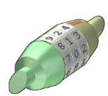
Hoán vị
Hoán vị có thể mở két sắt là 924 ➔ quan tâm đến thứ tự
Định nghĩa. Ta gọi hoán vị từ n phần tử của X là bộ có thứ tự gồm n thành phần, mỗi thành phần đều là phần tử của X, các thành phần khác nhau từng đôi.
Ví dụ: X = {a, b, c}, khi đó các hoán vị của X là:
(a, b, c)
(a, c, b)
(b, a, c)
(b, c, a)
(c, a, b)
(c, b, a)

Slide 26
Hoán vị
Định nghĩa. Ta gọi hoán vị từ n phần tử của X là bộ có thứ tự gồm n thành phần, mỗi thành phần đều là phần tử của X, các thành phần khác nhau từng đôi.
Ký hiệu số lượng hoán vị từ n phần tử là P_{n}.
Theo định nghĩa, một hoán vị từ n phần tử của X có thể biểu diễn bởi
(a₁, a₂, ..., a_{n}), a_{i} ∈ X, i = 1, 2, ..., n, a_{i} ≠ a_{j}, i ≠ j.
Định lý 1.

Slide 27
Hoán vị
Ví dụ 1. 6 người đứng xếp thành một hàng ngang để chụp ảnh. Hỏi có thể bố trí bao nhiêu kiểu?
Giải: Mỗi kiểu ảnh là một hoán vị của 6 người. Từ đó nhận được số kiểu ảnh có thể bố trí là 6! = 720.
Ví dụ 2. Cần bố trí việc thực hiện n chương trình trên một máy vi tính. Hỏi có bao nhiêu cách?
Giải: đánh số các chương trình bởi 1, 2,..., n. Mỗi cách bố trí việc thực hiện các chương trình trên máy có thể biểu diễn bởi 1 hoán vị của 1, 2, …, n. Từ đó suy ra số cách bố trí cần tìm là n!
Ví dụ 3. Có bao nhiêu cách bố trí n thợ thực hiện n việc sao cho mỗi thợ thực hiện một việc và mỗi việc do đúng một thợ thực hiện
Giải: n!

Slide 28
Hoán vị vòng tròn
Ví dụ. Xếp 6 người A, B, C, D, E, F ngồi quanh 1 cái bàn tròn, hỏi có bao nhiêu cách xếp, nếu cách sắp xếp x được coi là giống cách sắp xếp y khi ta có thể thu được x từ y bằng 1 phép quay
A
ABCDEF,
BCDEFA,
CDEFAB,
DEFABC,
EFABCD,
FABCDE
được coi là các cách sắp xếp giống nhau theo vòng tròn
➔ Với mỗi cách xếp, có 6 cách ‘quay’
Do đó, tổng cộng có 6!/6 = 5! = 120
F
B
E
C
D

Slide 29
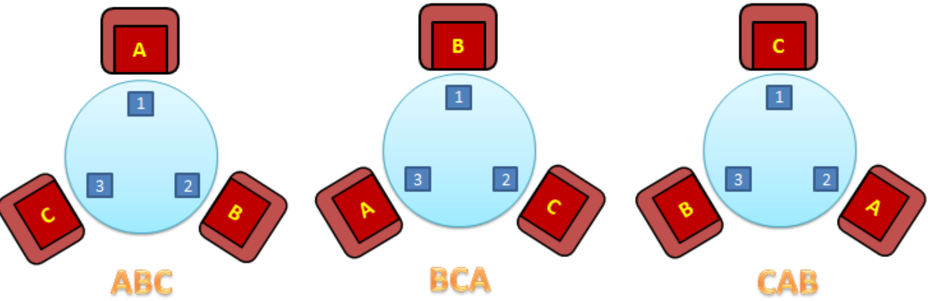
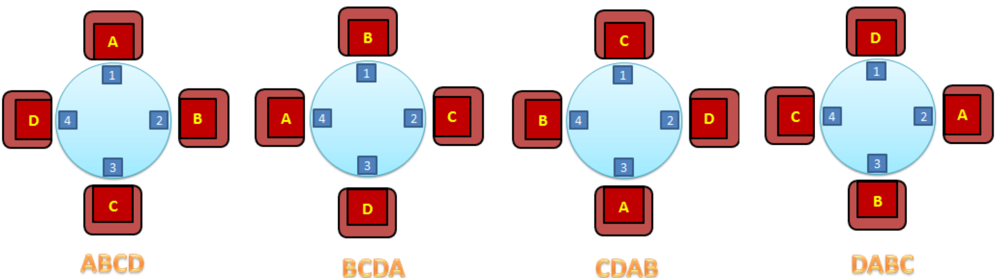
Hoán vị vòng tròn
Một hoán vị vòng tròn của tập X gồm n phần tử là một bộ có thứ tự gồm n thành phần của X sắp xếp vòng tròn; không có phần tử đầu và phần tử kết thúc
Số lượng hoán vị vòng tròn của tập n phần tử = n!/n = (n-1)!
Chứng minh ????
1 hoán vị vòng tròn của tập 4 phần tử A, B, C, D
4 hoán vị khác nhau của tập 4 phần tử A, B, C, D

Slide 30
Chỉnh hợp lặp
Định nghĩa. Ta gọi chỉnh hợp lặp chập k từ n phần tử của X là bộ có thứ tự gồm k thành phần, mỗi thành phần đều là phần tử của X, các thành phần có thể lặp lại.
Ví dụ: X = {a, b, c}, khi đó chỉnh hợp lặp chập 2 từ 3phần tử của X là:
(a, b)
(a, c)
(b, a)
(b, c)
(c, a)
(c, b)
(a, a)
(b, b)
(c, c)

Slide 31
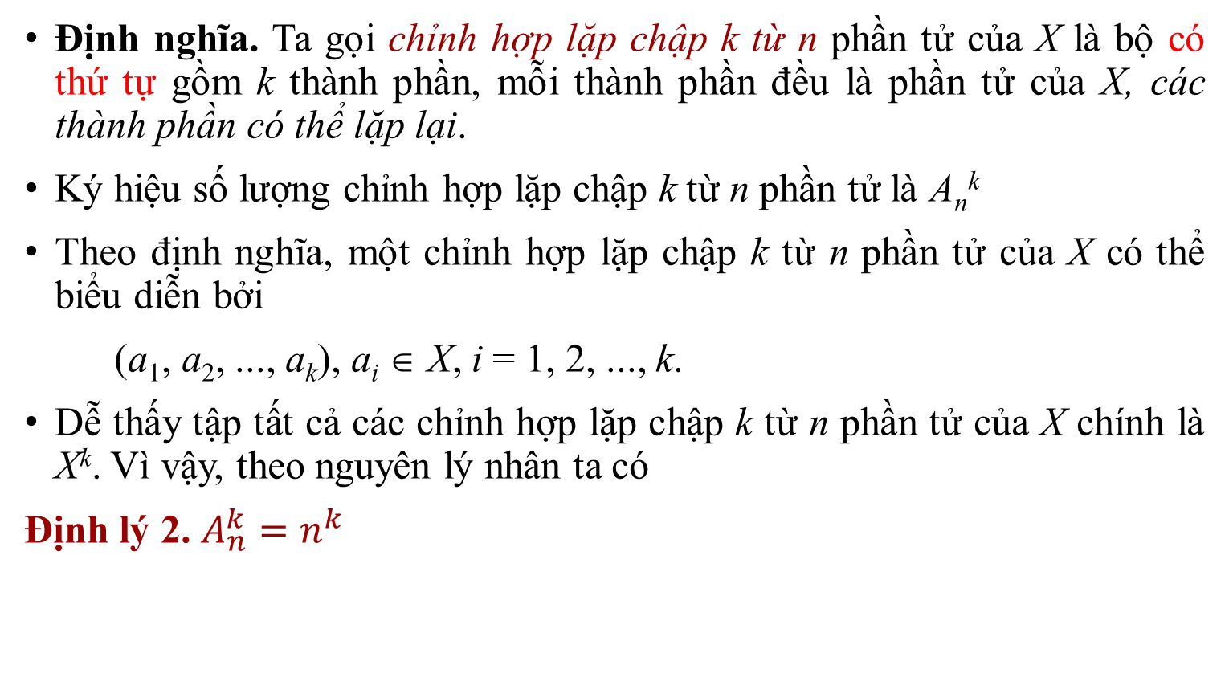
Chỉnh hợp lặp
Định nghĩa. Ta gọi chỉnh hợp lặp chập k từ n phần tử của X là bộ có thứ tự gồm k thành phần, mỗi thành phần đều là phần tử của X, các thành phần có thể lặp lại.
Ký hiệu số lượng chỉnh hợp lặp chập k từ n phần tử là A_{n}^{k}
Theo định nghĩa, một chỉnh hợp lặp chập k từ n phần tử của X có thể biểu diễn bởi
(a₁, a₂, ..., a_{k}), a_{i} ∈ X, i = 1, 2, ..., k.
Dễ thấy tập tất cả các chỉnh hợp lặp chập k từ n phần tử của X chính là X^{k}. Vì vậy, theo nguyên lý nhân ta có
Định lý 2. $A_{n}^{k}=n^{k}$

Slide 32
Chỉnh hợp lặp
VÝ dô 1. TÝnh sè d·y nhÞ ph©n ®é dµi n.
Gi¶i: Mçi d·y nhÞ ph©n ®é dµi n lµ mét bé gåm n thµnh phÇn, trong ®ã mçi thµnh phÇn chØ nhËn mét trong hai gi¸ trÞ (1 hoÆc 0). Tõ ®ã suy ra sè c¸c d·y nhÞ ph©n ®é dµi n lµ 2^{n}.
Do mçi tËp con cña tËp n phÇn tö t­ư¬ng øng víi mét vect¬ ®Æc trư­ng lµ mét x©u nhÞ ph©n ®é dµi n, nªn ta cã
HÖ qu¶: Sè lư­îng tËp con cña tËp n phÇn tö lµ 2^{n}.

Slide 33
Chỉnh hợp lặp
Ví dụ 2. Cần phải phân bổ 100 sinh viên vào 4 nhóm thực tập ACCESS, FOXPRO, EXCEL, LOTUS. Mỗi sinh viên phải tham gia vào đúng một nhóm và mỗi nhóm có thể nhận một số lượng không hạn chế sinh viên
Giải: 4¹⁰⁰ hay 100⁴ ?
Mỗi cách phân bố cần tìm có thể biểu diễn bởi bộ có thứ tự gồm 100 thành phần (b₁, ..., b₁₀₀) trong đó b_{i} ∈ {ACESS, FOXPRO, EXCEL, LOTUS} là nhóm thực tập của sinh viên thứ i. Từ đó suy ra số cách phân bố cần đếm là 4¹⁰⁰.

Slide 34
Chỉnh hợp không lặp
Định nghĩa. Ta gọi chỉnh hợp không lặp chập k từ n phần tử của X là bộ có thứ tự gồm k thành phần, mỗi thành phần đều là phần tử của X, các thành phần khác nhau từng đôi.
Ký hiệu số lượng chỉnh hợp không lặp chập k từ n phần tử là P_{n}^{k}. Rõ ràng, để tồn tại chỉnh hợp không lặp, thì k ≤ n.
Ví dụ: X = {a, b, c}, khi đó chỉnh hợp không lặp chập 2 từ 3 phần tử của X là:
(a, b)
(a, c)
(b, a)
(b, c)
(c, a)
(c, b)

Slide 35
Chỉnh hợp không lặp
Định nghĩa. Ta gọi chỉnh hợp không lặp chập k từ n phần tử của X là bộ có thứ tự gồm k thành phần, mỗi thành phần đều là phần tử của X, các thành phần khác nhau từng đôi.
Ký hiệu số lượng chỉnh hợp không lặp chập k từ n phần tử là P_{n}^{k}. Rõ ràng, để tồn tại chỉnh hợp không lặp, thì k ≤ n.
Theo định nghĩa, một chỉnh hợp không lặp chập k từ n phần tử của X có thể biểu diễn bởi
(a₁, a₂, ..., a_{k}), a_{i} ∈ X, i = 1, 2, ..., k, a_{i} ≠ a_{j}, i ≠ j.
Việc đếm số lượng chỉnh hợp không lặp chập k từ n phần tử có thể thực hiện theo nguyên lý nhân. Ta có:
Định lý 3.

Slide 36
Chỉnh hợp không lặp
Ví dụ 1. Có bao nhiêu cách chọn ra ban cán sự gồm 1 lớp trưởng, 1 lớp phó, 1 bí thư, từ 6 người A, B, C, D, E, F
Lớp trưởng
Lớp phó
Bí thư

Slide 37
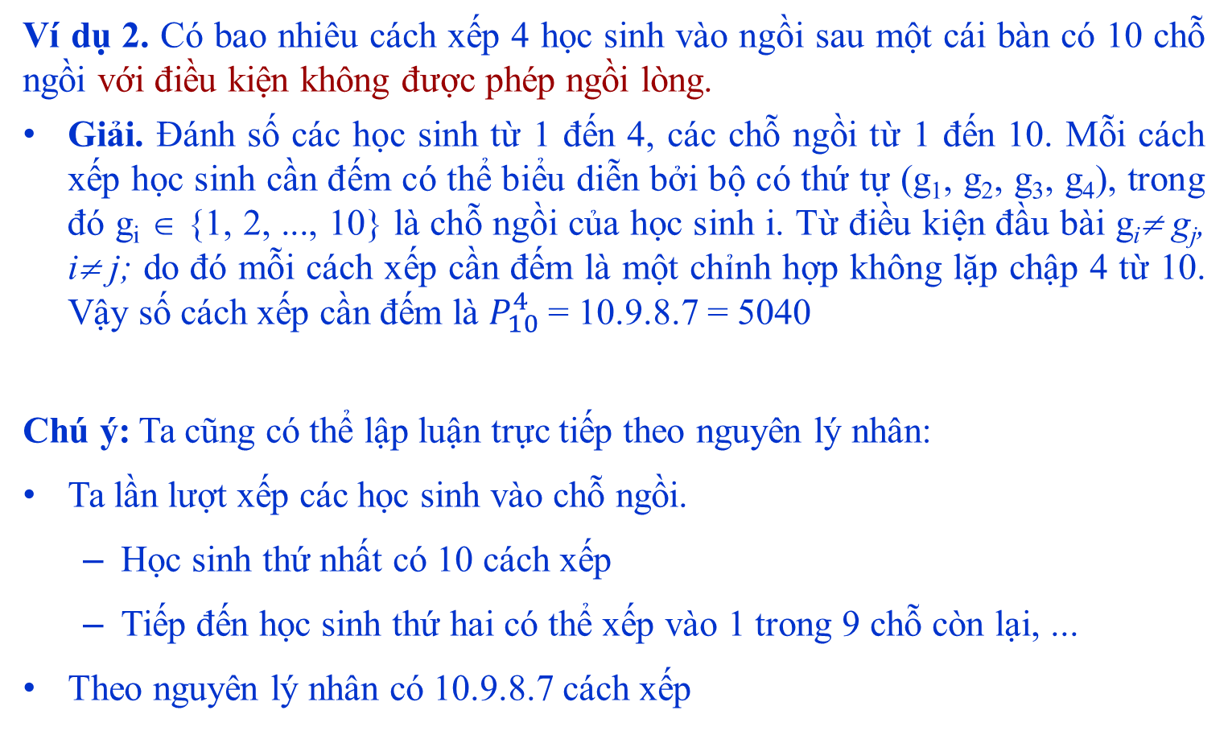
Chỉnh hợp không lặp
Ví dụ 2. Có bao nhiêu cách xếp 4 học sinh vào ngồi sau một cái bàn có 10 chỗ ngồi với điều kiện không được phép ngồi lòng.
Giải. Đánh số các học sinh từ 1 đến 4, các chỗ ngồi từ 1 đến 10. Mỗi cách xếp học sinh cần đếm có thể biểu diễn bởi bộ có thứ tự (g₁, g₂, g₃, g₄), trong đó g_{i} ∈ {1, 2, ..., 10} là chỗ ngồi của học sinh i. Từ điều kiện đầu bài g_{i}≠ g_{j}, i≠ j; do đó mỗi cách xếp cần đếm là một chỉnh hợp không lặp chập 4 từ 10. Vậy số cách xếp cần đếm là $P_{10}^{4}$ = 10.9.8.7 = 5040
Chú ý: Ta cũng có thể lập luận trực tiếp theo nguyên lý nhân:
Ta lần lượt xếp các học sinh vào chỗ ngồi.
Học sinh thứ nhất có 10 cách xếp
Tiếp đến học sinh thứ hai có thể xếp vào 1 trong 9 chỗ còn lại, ...
Theo nguyên lý nhân có 10.9.8.7 cách xếp

Slide 38
Tổ hợp
Định nghĩa. Ta gọi tổ hợp chập k từ n phần tử của X là bộ không có thứ tự gồm k thành phần, mỗi thành phần đều là phần tử của X, các thành phần khác nhau từng đôi.
Ví dụ: X = {a, b, c}, khi đó tổ hợp chập 2 từ 3 phần tử của X là:
{a,b}
{a, c}
{b, c}

Slide 39
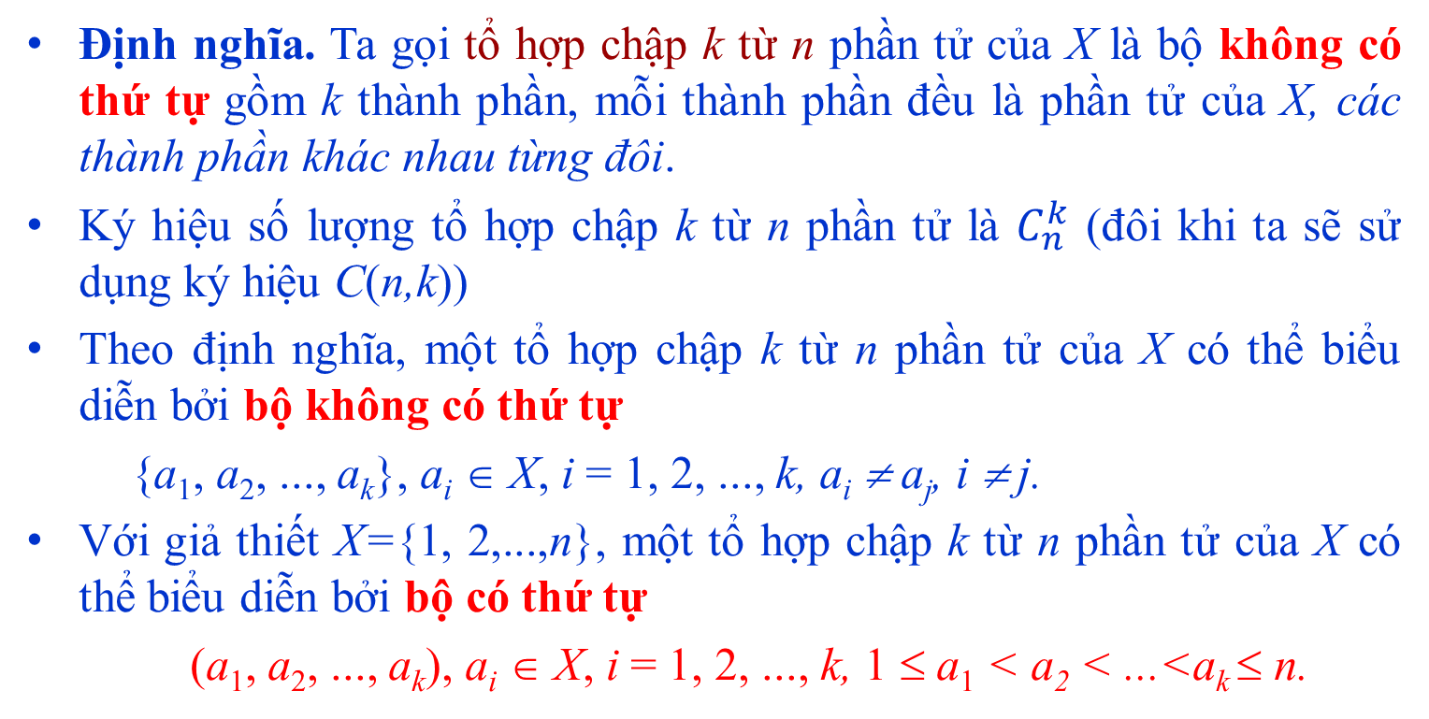
Tổ hợp
Định nghĩa. Ta gọi tổ hợp chập k từ n phần tử của X là bộ không có thứ tự gồm k thành phần, mỗi thành phần đều là phần tử của X, các thành phần khác nhau từng đôi.
Ký hiệu số lượng tổ hợp chập k từ n phần tử là $C_{n}^{k}$ (đôi khi ta sẽ sử dụng ký hiệu C(n,k))
Theo định nghĩa, một tổ hợp chập k từ n phần tử của X có thể biểu diễn bởi bộ không có thứ tự
{a₁, a₂, ..., a_{k}}, a_{i} ∈ X, i = 1, 2, ..., k, a_{i} ≠ a_{j}, i ≠ j.
Với giả thiết X={1, 2,...,n}, một tổ hợp chập k từ n phần tử của X có thể biểu diễn bởi bộ có thứ tự
(a₁, a₂, ..., a_{k}), a_{i} ∈ X, i = 1, 2, ..., k, 1 ≤ a₁ < a₂ < ...<a_{k} ≤ n.

Slide 40
Tổ hợp
Định lý 4.
C(n,k) được gọi là hệ số tổ hợp.

Slide 41
Tổ hợp
Ví dụ: X = {a, b, c}; n = 3, k = 2
Chỉnh hợp không lặp
chập 2 từ 3 phần tử của X là:
(a, b)
(a, c)
(b, a)
(b, c)
(c, a)
(c, b)
Tổ hợp
chập 2 từ 3 phần tử của X là:
{a,b}
{a, c}
{b, c}
Bộ không có thứ tự
Bộ có thứ tự
2!

Slide 42
Tổ hợp
Ví dụ: X = {a, b, c}; n = 3, k = 2
Chỉnh hợp không lặp
chập 2 từ 3 phần tử của X là:
(a, b)
(a, c)
(b, a)
(b, c)
(c, a)
(c, b)
Tổ hợp
chập 2 từ 3 phần tử của X là:
{a,b}
{a, c}
{b, c}
Bộ không có thứ tự
Bộ có thứ tự
Xét tập hợp tất cả các chỉnh hợp không lặp chập k của n phần tử. Chia chúng thành những lớp sao cho hai chỉnh hợp thuộc cùng một lớp chỉ khác nhau về thứ tự. Rõ ràng các lớp này là 1 phân hoạch trên tập đang xét và mỗi lớp như thế là tương ứng với 1 tổ hợp chập k của n. Số chỉnh hợp trong mỗi lớp là bằng nhau và bằng k! (Số hoán vị). Số các lớp là bằng số tổ hợp chập k của n. Theo nguyên lý cộng, tích của k! với số này là bằng số các chỉnh hợp không lặp chập k của n, nghĩa là bằng n(n-1)...(n-k+1). Từ đó nhận được số tổ hợp chập k của n là:

Slide 43
Tổ hợp
Ví dụ 1. Có n đội bóng thi đấu vòng tròn. Hỏi phải tổ chức bao nhiêu trận đấu?
Giải: Cứ 2 đội thì có 1 trận. Từ đó suy ra số trận đấu sẽ bằng số cách chọn 2 đội từ n đội, nghĩa là bằng
C(n,2) = n(n-1)/2
Ví dụ 2. Một câu lạc bộ có 25 thành viên.
Có bao nhiêu cách chọn ra 4 thành viên của câu lạc bộ để lập ra làm thành ban chấp hành câu lạc bộ?
Chọn 4 thành viên này không quan tâm thứ tự ➔ tổ hợp:
C(25,4) = 25!/4!(25-4)! = 25*23*22 = 12650
b. Có bao nhiêu cách chọn ra 1 chủ tịch, 1 phó chủ tịch, 1 thư kí và 1 thủ quĩ?
Chọn 4 thành viên quân tâm đến thứ tự ➔ chỉnh hợp không lặp:
P(25,4) = 25!/(25-4)! = 25*24*23*22 = 303600

Slide 44
Hệ số tổ hợp
Dưới đây là một vài tính chất của các hệ số tổ hợp:
a) Đối xứng
C(n,k) = C(n,n-k)
b) Điều kiện đầu
C(n,0) = 1; C(n,n) = 1, n ≥ 0
c) Công thức đệ quy
C(n,k) = C(n-1,k) + C(n-1, k-1), n > k > 0
Điều kiện đầu suy trực tiếp từ định nghĩa của hệ số tổ hợp. C¸c tính chất còn lại có thể chứng minh nhờ sử dụng công thức trong định lý 4:

Slide 45
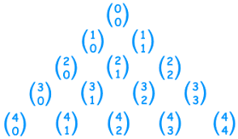
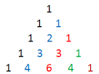

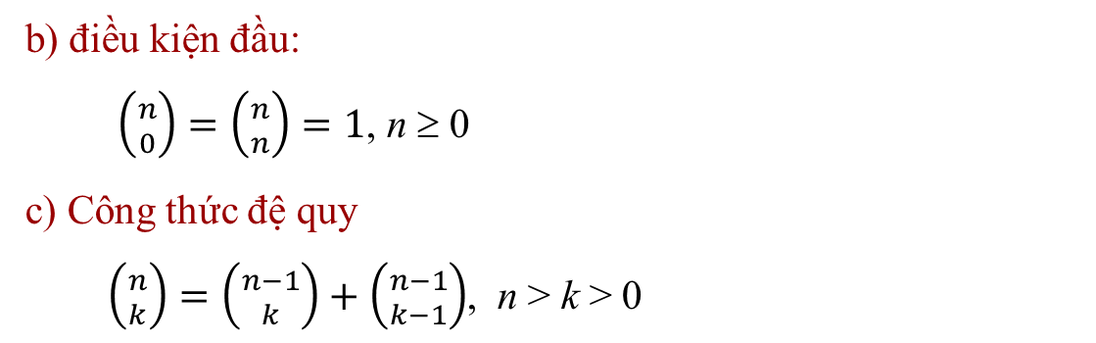
Từ b) và c), ta có thể tính tất cả các hệ số tổ hợp chỉ bằng phép cộng. Các hệ số này dòng n cột k là tổ hợp chập k từ n phần tử $\left({n \atop k}\right)$: $\left({n \atop k}\right)$
B¶ng nµy ®­ưîc gäi lµ tam gi¸c Pascal.
b) điều kiện đầu:
$\left({n \atop 0}\right)=\left({n \atop n}\right)=1$, n ≥ 0
c) Công thức đệ quy
$\left({n \atop k}\right)=\left({n−1 \atop k}\right)+\left({n−1 \atop k−1}\right)$, n > k > 0
Trên mỗi dòng: phần tử ở cột đầu tiên và cột cuối cùng = 1
Tam giác Pascal n =4

Slide 46
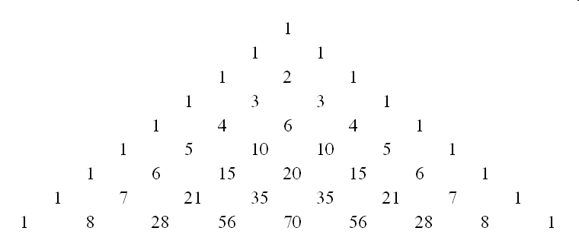
Tổ hợp
Tam giác Pascal, n=8

Slide 47
Tổ hợp
C¸c hÖ sè tæ hîp cã liªn quan chÆt chÏ víi viÖc khai triÓn luü thõa cña mét nhÞ thøc. ThËt vËy, trong tÝch
(x+y)^{n} = (x+y) (x+y) . . . (x+y)
hÖ sè cña x^{m} y^{n-m} sÏ lµ sè c¸ch chän m nh©n tö (x + y) mµ tõ ®ã ta lÊy ra x, vµ ®ång thêi trong n-m nh©n tö cßn l¹i ta lÊy ra y, nghÜa lµ
C«ng thøc trên được gọi là khai triÓn nhÞ thøc Newton vµ c¸c hÖ sè tæ hîp cßn được gọi là các hệ số nhị thức.

Slide 48
Tổ hợp
Trong c«ng thøc Newton đặt y=1 ta có:
(*)
Rất nhiều đẳng thức về hệ số tổ hợp được suy từ (*). Chẳng hạn,
trong (*) chọn x = 1 ta được:
C(n,0) + C(n,1) + ...+ C(n,n) = 2^{n},
tức là nhận được kết quả: số các tập con của một tập gồm n phần tử
bằng 2^{n}
trong (*) chọn x = -1 ta được:
C(n,0) – C(n,1) + C(n,2) - ...+(-1)^{n}C(n,n) = 0,
tức là: số các tập con chẵn (có số phần tử là số chẵn) bằng số các tập
con lẻ và bằng 2^{n-1}

Slide 49

Số cách chọn ra từ n đối tượng:
k₁ đối tượng loại 1
k₂ đối tượng loại 2
………………
k_{m} đối tượng loại m
(k₁ + k₂ +…+ k_{m} = n)
Ví dụ: Từ 30 sinh viên vừa tốt nghiệp, có bao nhiêu cách chọn ra 15 sinh viên làm đúng ngành được đào tạo, 10 sinh viên làm việc không đúng ngành, và 5 sinh viên không có việc làm

Slide 50
Định lý:
Ví dụ: Tính hệ số của a³c² trong khai triển (a+2b+3c)⁵
Áp dụng định lý, ta có: x₁ =a, x₂= 2b, x₃=3c, n =5
Ta cần tìm hệ số của a³c², do đó k₁ = 3, k₂ = 0, k₃ = 2
Vậy hệ số của a³c² trong khai triển đa thức đã cho là 90
với k₁ + k₂ + ... + k_{m} = n.

Slide 51
Bài toán chia kẹo
Tập X gồm k loại đối tượng (số lượng đối tượng của mỗi loại là không hạn chế), hỏi có bao nhiêu cách chọn ra n đối tượng từ tập X ?
Cần chia n cái kẹo cho k em bé B₁, B₂, …,B_{k}. Hỏi có bao nhiêu cách chia khác nhau ?
Gọi t_{j} là số kẹo chia cho em bé B_{j}, j=1,…,k. Khi đó, vấn đề đặt ra dẫn đến bài toán:
Cho k và n là các số nguyên không âm. Hỏi phương trình sau đây có bao nhiêu nghiệm nguyên không âm?
Notes:
Có thể có em bé ko có cái kẹo nào

Slide 52


Bài toán chia kẹo
Khi chọn ra n đối tượng từ tập X, ta đặt chúng vào k hộp sao cho đối tượng loại i sẽ được cho vào hộp i, 1 ≤ i ≤ k.
Vì đối tượng thuộc cùng 1 loại là giống nhau, ta dùng “0” kí hiệu cho các đối tượng trong hộp, các đối tượng ở các hộp khác nhau được phân cách bởi vách ngăn “1”.
Khi đó ta thu được dãy 0-1 độ dài n+(k-1) với đúng n số 0 và (k-1) số 1.
Ví dụ: k = 4, n = 7
4 loại đối tượng: a, b,c,d
Bài toán chuyển thành: đếm số dãy 0-1 độ dài n+k-1 với đúng n số 0 và (k-1) số 1
=C(n+k-1, n) = C(n+k-1, k-1)

Slide 53

Bài toán chia kẹo
Ví dụ 1. Có bao nhiêu cách chia 10 cái kẹo cho 4 em bé (có thể có em bé không
được cái kẹo nào)
➔ Phương trình sau có bao nhiêu nghiệm nguyên không âm (x_{i} ≥ 0)
Cách 1: 11 vị trí có thể đặt phân cách “1”. Cần đặt 3 phân cách “1” , các phân cách có thể đặt cùng 1 vị trí
k=11,n=3
_{C(11+3-1,3)}
Cách 2:
10 lần chọn: mỗi lần chọn 1 trong 4 biến x₁, x₂, x₃, x₄
Ví dụ nếu x₁ được chọn 2 lần thì x₁= 2 trong lời giải.
Do đó: bài toán chia kẹo (n = 10, k =4): C(4+10-1,10)
53

Slide 54
Bài toán chia kẹo
Ví dụ 2. Bất phương trình sau có bao nhiêu nghiệm nguyên không âm
Bất phương trình đã cho tương đương với phương trình
Tương đương với
nguyên
với
for
và
Cách 1: 10 vị trí để đặt phân cách, cần đặt 6 phân cách cho phép đặt cùng vị trí [n = 6, k = 10]
C(6+10-1,6)=C(15,6) =5005
Cách 2: 7 đối tượng để chọn (y₁,..,y₇) và chọn 9 lần [n = 9, k = 7]
C(7+9-1,9)= C(15, 9) = 5005

Slide 55
Chương 1. BÀI TOÁN ĐẾM
Nguyên lý cộng và nguyên lý nhân
Các cấu hình tổ hợp cơ bản
Nguyên lý bù trừ
Công thức đệ quy
Hàm sinh

Slide 56
3. Nguyên lý bù trừ (The inclusion-exclusion principle)
3.1. Phát biểu nguyên lý
3.2. Các ví dụ áp dụng

Slide 57
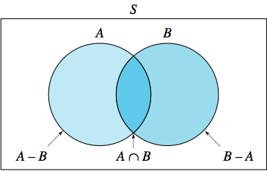
3.1. Phát biểu nguyên lý
Nguyên lý bù trừ trong trường hợp hai tập:
|A ∪ B| = |A| + |B| - |A ∩ B| (1)
Ý nghĩa của nguyên lý: tổng số phần tử của hợp 2 tập bằng tổng số phần tử ở mỗi tập, bớt đi số phần tử có mặt ở cả 2 tập

Slide 58
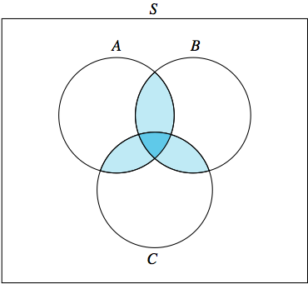
Nguyên lý bù trừ
Mở rộng cho trường hợp 3 tập: Giả sử A, B, C là ba tập bất kỳ. Khi đó:
|A∪B∪C| = |A|+|B|+ |C| − |A∩B| − |A∩C|− |B∩C)|+ |A∩B∩C)| (2)
Chứng minh:
|A∪B ∪C|
= |(A ∪B)∪C)|
= |A∪B | + |C| − |(A∪B)∩C|
= |A| +|B | + |C| − |A∩B| − |(A∩C)∪(B∩C)|
= |A| +|B| + |C| − |A∩B| − |A∩C|− |B∩C)|+ |A∩B∩C)|
Vậy
|A∪B∪C| = |A|+|B|+ |C| − |A∩B| − |A∩C|− |B∩C)|+ |A∩B∩C)|

Slide 59
Nguyên lý bù trừ
Định lý: Giả sử A₁, A₂, ... , A_{m} là các tập hữu hạn. Khi đó
Trong đó
(N_{k} lµ tæng sè phÇn tö cña tÊt c¶ c¸c tËp lµ giao cña k tËp lÊy tõ m tËp
®· cho, nãi riªng
N₁ = N(A₁) + ... + N(A_{m}),
N_{m} = N(A₁ ∩ A₂ ∩ ... ∩ A_{m}) ).

Slide 60
Nguyên lý bù trừ
Chứng minh.
Chú ý rằng, số các tập giao của k tập lấy từ m tập bằng C(m,k), k = 1,2,...,m.
Để chứng minh công thức của nguyên lý bù trừ, ta sẽ tính xem mỗi phần tử của tập A₁ ∪ A₂ ∪ . . . ∪ A_{m} được đếm bao nhiêu lần trong vế phải:
Xét một phần tử tùy ý a ∈ A₁ ∪ A₂ ∪ . . . ∪ A_{m}. Giả sử a là phần tử của k tập trong số m tập đã cho. Khi đó a được đếm ở vế phải của công thức
C(k,1) - C(k,2)+ ... + (-1)^{k-1}C(k,k)
lần. Do
C(k,1) - C(k,2)+ ... + (-1)^{k-1}C(k,k)
= 1 - [C(k,0) - (C(k,1) - C(k,2)+ ... + (-1)^{k-1}C(k,k))] = 1 - (1 - 1)^{k} = 1
Từ đó suy ra đẳng thức cần chứng minh là đúng.
Notes:
[C(k,0) – (C(k,1) – C(k,2)+ ... + (-1)^{k-1}C(k,k))] : công thức Newton

Slide 61
Nguyên lý bù trừ
Ta tiến hành đồng nhất tập A_{k} với tính chất A_{k} cho trên một tập X nào đó và đếm xem có bao nhiêu phần tử của X không thỏa mãn bất cứ một tính chất A_{k} nào cả :
Gọi‾N là số cần đếm. Do A₁ ∪ A₂ ∪ . . . ∪ A_{m} là tập tất cả các phần tử của X thỏa mãn ít nhất một trong số m tính chất đã cho, nên ta có:
‾N = N(X )- N(A₁ ∪ A₂ ∪ . . . ∪ A_{m})
= N(X ) - N₁ + N₂ -...+(- 1)^{m}N_{m}
trong đó N_{k} là tổng các phần tử của X thỏa mãn k tính chất lấy từ m tính chất đã
cho.
Công thức thu được cho phép tính‾N qua các N_{k} trong trường hợp các số này dễ tính toán hơn.

Slide 62
3. Nguyên lý bù trừ (The inclusion-exclusion principle)
3.1. Phát biểu nguyên lý
3.2. Các ví dụ áp dụng

Slide 63
Nguyên lý bù trừ: Ví dụ
Ví dụ 1. Có bao nhiêu số nguyên từ 1 đến 99 có chứa chữ số 3 ?
Có 10 số có chứa chữ số 3 ở vị trí đầu tiên (30,31,…,39) và 10 số có chứa chữ số 3 ở vị trí thứ 2 (3, 13, 23,...,93). Vậy tổng cộng có 20 số có chứa chữ số 3 ???
Giải:
A: tập các số từ 1 đến 99 có chứa chữ số 3 ở vị trí thứ nhất
B: tập các số từ 1 đến 99 có chứa chữ số 3 ở vị trí thứ hai
Cần tính |A ∪ B|
Nguyên lý bù trừ trên 2 tập A và B:
|A ∪ B| = |A| + |B| - |A ∩ B|
|A| = 10
|B| = 10
|A ∩ B| = 1
|A ∪ B| = |A| + |B| - |A ∩ B| = 10 + 10 -1 = 19
Notes:
33 được tính 2 lần → chỉ còn tất cả 19 số

Slide 64
Nguyên lý bù trừ: Ví dụ
VÝ dô 2. Cã bao nhiªu x©u nhÞ ph©n ®é dµi 10 hoÆc lµ b¾t ®Çu bëi 00 hoÆc lµ kÕt thóc bëi 11?
Gi¶i.
A: tập xâu nhị phân độ dài 10 bắt đầu bởi 00
B: tập xâu nhị phân độ dài 10 kết thúc bởi 11
Cần tính |A ∪ B|
Nguyên lý bù trừ trên 2 tập A và B:
|A ∪ B| = |A| + |B| - |A ∩ B|
|A| = 2⁸= 256
|B| = 2⁸ = 256
Sè x©u nhÞ ph©n ®é dµi 10 b¾t ®Çu bëi 00 vµ kÕt thóc bëi 11 lµ 2⁶ = 64.
|A ∪ B| = |A| + |B| - |A ∩ B| = 256 + 256 - 64 = 448.
00xxxxxxxx
8 vị trí
Mỗi vị trí: 0/1
xxxxxxxx11
00xxxxxx11
8 vị trí
Mỗi vị trí: 0/1
6 vị trí
Mỗi vị trí: 0/1

Slide 65
Chương 1. BÀI TOÁN ĐẾM
Nguyên lý cộng và nguyên lý nhân
Các cấu hình tổ hợp cơ bản
Nguyên lý bù trừ
Công thức đệ quy
Hàm sinh

Slide 66
4. Công thức đệ quy
Định nghĩa:
Công thức đệ quy cho dãy số {a_{n}} là công thức biểu diễn a_{n} dưới dạng một hoặc nhiều thành phần trước nó trong dãy a₀, a₁, …, a_{n-1} với mọi số nguyên n ≥ n₀ , n₀ là số nguyên không âm
Một dãy số được gọi là một lời giải của công thức đệ quy nếu các thành phần trong dãy số đó thỏa mãn công thức đệ quy.
Ví dụ: Xét công thức đệ quy a_{n} = 2a_{n-1} – a_{n-2} với n = 2, 3, 4, …
Dãy số a_{n}=3n là lời giải của công thức đệ quy đã cho?
Với n ≥ 2 ta có: 2a_{n-1} – a_{n-2} = 2(3(n – 1)) – 3(n – 2) = 3n = a_{n}
Do đó, dãy số a_{n}=3n là lời giải của công thức đệ quy đã cho
Dãy số a_{n}=5 cũng là lời giải của công thức đệ quy này?
Với n ≥ 2 ta có: 2a_{n-1} – a_{n-2} = 2⋅5 - 5 = 5 = a_{n}
Do đó, dãy a_{n}=5 cũng là lời giải của công thức đệ quy đã cho

Slide 67
4. Công thức đệ quy
Một công thức đệ quy không có các giá trị đầu (các điều kiện đầu).
➔ Có thể có (thường có) nhiều lời giải
Ví dụ: a_{n} = 2a_{n-1} – a_{n-2} với n = 2, 3, 4,... Công thức đệ quy này có các lời giải:
a_{n}=5
a_{n}=3n
a_{n}=n+1
Nếu cả công thức đệ quy và các điều kiện đầu đều được xác định, thì dãy số lời giải của công thức đệ quy sẽ được xác định duy nhất.
Ví dụ: a_{n} = 2a_{n-1} – a_{n-2} với n = 2, 3, 4,..
với a₀=0; a₁ = 3
Dãy số a_{n}=5 không phải là lời giải
Dãy số a_{n}=3n là lời giải duy nhất
Công thức đệ quy là công thức cho phép tính giá trị của các đại lượng theo từng bước, dựa vào các giá trị tính ở các bước trước và một số giá trị đầu.

Slide 68
4. Công thức đệ quy
Một số ứng dụng của công thức đệ quy:
Giải bài toán đếm bằng cách xây dựng công thức đệ quy.
Độ phức tạp tính toán của các thuật toán được xây dựng dưới dạng công thức đệ quy của số lượng thao tác trong thuật toán.

Slide 69
4. Công thức đệ quy
4.1. Xây dựng công thức đệ quy
4.2. Giải công thức đệ quy

Slide 70
4.1 Xây dựng công thức đệ quy
Ví dụ 1. Xây dựng công thức đệ qui cho f_{n} là số xâu nhị phân độ dài n không chứa hai số 0 liền nhau.
Giải. Ta có
n = 1 → {0}, {1} → f₁ = 2;
n = 2 → {01}, {10} , {11} → f₂ = 3
Giả sử n > 2. Phân tập các chỉnh hợp cần đếm ra thành 2 tập:
A : tập các xâu cần đếm chứa 1 ở vị trí đầu tiên;
B : tập các xâu cần đếm chứa 0 ở vị trí đầu tiên;
Rõ ràng A và B tạo thành phân hoạch của tập tất cả các xâu cần đếm.
Do đó, theo nguyên lý cộng: f_{n} = |A| + |B|.
1??????
0??????
A
B

Slide 71
4.1 Xây dựng công thức đệ quy
Do đó, theo nguyên lý cộng: f_{n} = |A| + |B|.
Ta có:
A = {1??????} → do mỗi xâu trong A chứa 1 ở vị trí đầu tiên, nên n-1 phần tử còn lại sẽ tạo thành một xâu cần đếm độ dài n-1, suy ra: |A| = f_{n-1}
B = {0??????} → do mỗi xâu trong B chứa 0 ở vị trí đầu tiên, nên vị trí thứ hai của nó phải là 1, còn n-2 phần tử còn lại sẽ tạo thành một xâu cần đếm độ dài n-2, suy ra: |B| = f_{n-2}
Vậy, ta thu được công thức đệ qui
f_{n} = f_{n-1} + f_{n-2}, n > 2
f₁ = 2; f₂ = 3;

Slide 72
4.1 Xây dựng công thức đệ quy
Ví dụ 2 (Bài toán tháp Hà nội). Trò chơi tháp Hà nội được trình bày như sau: “Có 3 cọc a, b, c. Trên cọc a có một chồng gồm n cái đĩa, đường kính giảm dần từ dưới lên trên. Cần chuyển chồng đĩa từ cọc a sang cọc c tuần thủ quy tắc:
Mỗi lần chỉ chuyển 1 đĩa
Chỉ được xếp đĩa có đường kính nhỏ hơn lên trên đĩa có đường kính lớn hơn. Trong quá trình chuyển được phép dùng cọc b làm cọc trung gian.
Bài toán đặt ra: Tìm công thức đệ quy cho h_{n} là số lần di chuyển đĩa ít nhất cần thực hiện để hoàn thành nhiệm vụ đặt ra trong trò chơi tháp Hà nội.
Cọc a
Cọc c
Cọc b

Slide 73
Bài toán: chuyển n đĩa từ cọc a sang cọc c sử dụng cọc b làm trung gian Cần tìm h_{n} là sè lÇn di chuyÓn ®Üa Ýt nhÊt cÇn thùc hiÖn
h_{n} = 2h_{n-1} + 1, n ≥ 2.
ViÖc di chuyÓn ®Üa gåm 3 bư­íc:
(1) ChuyÓn n-1 ®Üa tõ cäc a ®Õn cäc b sö dông cäc c lµm trung gian.
Bài toán kích thước n-1 → Số lần di chuyển = h_{n-1}
(2) ChuyÓn 1 ®Üa (®Üa víi ®­ưêng kÝnh lín nhÊt) tõ cäc a ®Õn cäc c.
→ Số lần di chuyển = 1
(3) ChuyÓn n-1 ®Üa tõ cäc b ®Õn cäc c (sö dông cäc a lµm trung gian).
Bài toán kích thước n-1 → Số lần di chuyển = h_{n-1}
Cọc a
Cọc c
Cọc b
Notes:
Instructor can solve the puzzle interactively by dragging the disks around.

Slide 74
4.1 Xây dựng công thức đệ qui
Ta có thể tìm được công thức trực tiếp cho h_{n} bằng phương pháp thế:
h_{n} = 2 h_{n−1} + 1
= 2 (2 h_{n−2} + 1) + 1 = 2² h_{n−2} + 2 + 1
= 2²(2 h_{n−3} + 1) + 2 + 1 = 2³ h_{n−3} + 2² + 2 + 1
…
= 2^{n−1} h₁ + 2^{n−2} + … + 2 + 1
= 2^{n−1} + 2^{n−2} + … + 2 + 1 (do h₁ = 1)
= 2^{n} − 1

Slide 75

Ví dụ 3. Fibonacci
Người nông dân nuôi một cặp thỏ mới sinh. Khi được 2 tháng tuổi, cứ mỗi cặp thỏ lại sinh ra một cặp thỏ khác sau mỗi tháng. Hỏi người nông dân đó có bao nhiêu cặp thỏ sau n tháng ?
n = 1: f₁ = 1
n = 2: f₂ = 1
n > 2: f_{n} = f_{n-1} + f_{n-2}
Công thức đúng cho n>2 vì mỗi cặp thỏ mới được sinh ra từ một cặp thỏ ít nhất 2 tháng tuổi
Dãy Fibonacci: 1, 1, 2, 3, 5, 8, 13, 21, 34, 55, 89, 144, 233,...
Cặp thỏ mới sinh | Tháng | Số cặp thỏ 1 tháng tuổi | Số cặp thỏ >=2 tháng tuổi | Tổng số cặp thỏ f_{n}
 | 1 | 1 | 0 | 1
 | 2 | 0 | 1
 | 3 | 1 | 1
 | 4 | 1 | 2
 | 5 | 2 | 3 | 5
 | 6 | 3 | 5 | 8
 | 7 | 5 | 8 | 13
 | 8 | 8 | 13 | 21
1
2
3
Notes:
At the start, there is just one pair
After the first month, the initial pair mates, but have no young.
After the second month, the initial pair give birth to a pair of babies
After the third month, the initial pair give birth to a second pair, and their first-borns mate but have not yet given birth to any young.
After the fourth month, the initial pair give birth to another pair and their first-born pair also produces a pair of their own

Slide 76
4. Công thức đệ qui
Một số ứng dụng của công thức đệ quy:
Giải bài toán đếm bằng cách xây dựng công thức đệ quy.
Độ phức tạp tính toán của các thuật toán được xây dựng dưới dạng công thức đệ quy của số lượng thao tác trong thuật toán.

Slide 77

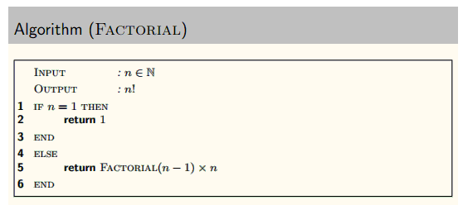
Ví dụ 4
Hàm tính giai thừa
Xét thuật toán đệ quy tính n!

Slide 78
Ví dụ 4
Bao nhiêu lần hàm Factorial được gọi khi chúng ta thực hiện lệnh Factorial(n); ?
Khi n = 1, hàm Factorial được gọi 1 lần➔ T(1) = 1
Khi n > 1:
Gọi hàm Factorial 1 lần,
Cộng với số lần gọi trong lệnh đệ quy Factorial(n − 1) ➔ T(n-1)
Do đó ta có công thức đệ quy:
T(1) = 1
T(n) = 1 + T(n − 1), n >1
Factorial(n);
T(n) = 1 + T(n-1)
Tìm công thức dạng hiện tính T(n) với mọi giá trị của n
Notes:
Look for pattern, how many 1’s in each line?
T(n) = n

Slide 79
T(n) = T(n − 1) + 1, n >1
= [T(n-2) +1] + 1 [có 2 số “1”]
=[[T(n-3)+1]+1]+1 [có 3 số “1”]
=….
= T(n – (n-1)) + (n-1) [có n-1 số “1”]
= T(1) + (n-1)
= 1 + (n-1)
= n
Factorial(n);
Notes:
T(n) = n

Slide 80
Ví dụ 5. Tìm kiếm nhị phân dưới dạng đệ quy
Đầu vào: Mảng S gồm n phần tử: S[0],…,S[n-1] đã sắp xếp theo thứ tự tăng dần; Giá trị key.
Đầu ra: chỉ số của phần tử có giá trị key nếu có; -1 nếu key không xuất hiện trong mảng S
int binsearch(int low, int high, int S[], int key)
{
if (low <= high)
{
int mid = (low + high) / 2;
if (S[mid]==key) return mid;
else if (key < S[mid])
return binsearch(low, mid-1, S, key);
else
return binsearch(mid+1, high, S, key);
}
else return -1;
}
80

Slide 81
Ví dụ 7: Tìm kiếm nhị phân dưới dạng đệ quy
int binsearch(int low, int high, int S[], int key)
{
if (low <= high)
{
int mid = (low + high) / 2;
if (S[mid]==key) return mid;
else if (key < S[mid])
return binsearch(low, mid-1, S, key);
else
return binsearch(mid+1, high, S, key);
}
else return -1;
}
key=33
6
13
14
25
33
43
51
53
64
72
84
93
95
96
97
0
1
2
3
4
5
6
7
8
9
10
11
12
13
14
low
high

Slide 82
Ví dụ 7: Tìm kiếm nhị phân dưới dạng đệ quy
int binsearch(int low, int high, int S[], int key)
{
if (low <= high)
{
int mid = (low + high) / 2;
if (S[mid]==key) return mid;
else if (key < S[mid])
return binsearch(low, mid-1, S, key);
else
return binsearch(mid+1, high, S, key);
}
else return -1;
}
key=33
6
13
14
25
33
43
51
53
64
72
84
93
95
96
97
0
1
2
3
4
5
6
7
8
9
10
11
12
13
14
low
mid
high

Slide 83
Ví dụ 7: Tìm kiếm nhị phân dưới dạng đệ quy
int binsearch(int low, int high, int S[], int key)
{
if (low <= high)
{
int mid = (low + high) / 2;
if (S[mid]==key) return mid;
else if (key < S[mid])
return binsearch(low, mid-1, S, key);
else
return binsearch(mid+1, high, S, key);
}
else return -1;
}
key=33
6
13
14
25
33
43
51
53
64
72
84
93
95
96
97
0
1
2
3
4
5
6
7
8
9
10
11
12
13
14
low
high

Slide 84
Ví dụ 7: Tìm kiếm nhị phân dưới dạng đệ quy
int binsearch(int low, int high, int S[], int key)
{
if (low <= high)
{
int mid = (low + high) / 2;
if (S[mid]==key) return mid;
else if (key < S[mid])
return binsearch(low, mid-1, S, key);
else
return binsearch(mid+1, high, S, key);
}
else return -1;
}
key=33
6
13
14
25
33
43
51
53
64
72
84
93
95
96
97
0
1
2
3
4
5
6
7
8
9
10
11
12
13
14
low
mid
high

Slide 85
Ví dụ 7: Tìm kiếm nhị phân dưới dạng đệ quy
int binsearch(int low, int high, int S[], int key)
{
if (low <= high)
{
int mid = (low + high) / 2;
if (S[mid]==key) return mid;
else if (key < S[mid])
return binsearch(low, mid-1, S, key);
else
return binsearch(mid+1, high, S, key);
}
else return -1;
}
key=33
6
13
14
25
33
43
51
53
64
72
84
93
95
96
97
0
1
2
3
4
5
6
7
8
9
10
11
12
13
14
low
high

Slide 86
Ví dụ 7: Tìm kiếm nhị phân dưới dạng đệ quy
int binsearch(int low, int high, int S[], int key)
{
if (low <= high)
{
int mid = (low + high) / 2;
if (S[mid]==key) return mid;
else if (key < S[mid])
return binsearch(low, mid-1, S, key);
else
return binsearch(mid+1, high, S, key);
}
else return -1;
}
key=33
6
13
14
25
33
43
51
53
64
72
84
93
95
96
97
0
1
2
3
4
5
6
7
8
9
10
11
12
13
14
low
mid
high

Slide 87
Ví dụ 7: Tìm kiếm nhị phân dưới dạng đệ quy
int binsearch(int low, int high, int S[], int key)
{
if (low <= high)
{
int mid = (low + high) / 2;
if (S[mid]==key) return mid;
else if (key < S[mid])
return binsearch(low, mid-1, S, key);
else
return binsearch(mid+1, high, S, key);
}
else return -1;
}
key=33
6
13
14
25
33
43
51
53
64
72
84
93
95
96
97
0
1
2
3
4
5
6
7
8
9
10
11
12
13
14
low high

Slide 88
Ví dụ 7: Tìm kiếm nhị phân dưới dạng đệ quy
int binsearch(int low, int high, int S[], int key)
{
if (low <= high)
{
int mid = (low + high) / 2;
if (S[mid]==key) return mid;
else if (key < S[mid])
return binsearch(low, mid-1, S, key);
else
return binsearch(mid+1, high, S, key);
}
else return -1;
}
key=33
6
13
14
25
33
43
51
53
64
72
84
93
95
96
97
0
1
2
3
4
5
6
7
8
9
10
11
12
13
14
low high mid

Slide 89
Ví dụ 5. Tìm kiếm nhị phân dưới dạng đệ quy
Đầu vào: Mảng S gồm n phần tử: S[0],…,S[n-1] đã sắp xếp theo thứ tự tăng dần; Giá trị key.
Đầu ra: chỉ số của phần tử có giá trị key nếu có; -1 nếu key không xuất hiện trong mảng S
int binsearch(int low, int high, int S[], int key)
{
if (low <= high)
{
int mid = (low + high) / 2;
if (S[mid]==key) return mid;
else if (key < S[mid])
return binsearch(low, mid-1, S, key);
else
return binsearch(mid+1, high, S, key);
}
else return -1;
}
binsearch(0, n-1, S, key);
Có bao nhiêu lần hàm binsearch được gọi trong trường hợp tồi nhất ?
89

Slide 90
Ví dụ 5. Tìm kiếm nhị phân dưới dạng đệ quy
int binsearch(int low, int high, int S[], int key)
{
if (low <= high)
{
int mid = (low + high) / 2;
if (S[mid]==key) return mid;
else if (key < S[mid])
return binsearch(low, mid-1, S, key);
else
return binsearch(mid+1, high, S, key);
}
else return -1;
}
T(0) = ?
binsearch(0, -1, S, key);
T(1) = ?
binsearch(0, 0, S, key);
binsearch(0, -1, S, key);
binsearch(1, 0, S, key);
binsearch(0, n-1, S, key);
Gọi T(n): số lần hàm binsearch được gọi trong trường hợp tồi nhất khi mảng S có n phần tử
T(0) = 1
T(1) = 2
T(2) = T(1) + 1 = 3
T(4) = T(2) + 1 = 4
T(8) = T(4) + 1 = 4 + 1 = 5
T(n) = T(n/2) + 1
Công thức đệ quy:
T(n) = T(n/2) + 1
T(0) = 1
T(1) = 2
90
Notes:
T(n) = T(n/2) +1 ➔ T(n) = lg(n) + 2 for n = 2^k

Slide 91
4. Công thức đệ quy
4.1. Xây dựng công thức đệ quy
4.2. Giải công thức đệ quy

Slide 92
4.2. Giải công thức đệ quy
Ta hiểu việc giải công thức đệ qui là việc tìm công thức dưới dạng hiện cho số hạng tổng quát của dãy số thoả mãn công thức đệ qui đã cho.
Ví dụ: Cho công thức đệ quy:
a_{n} = 2a_{n-1} – a_{n-2} với n = 2, 3, 4,…
a₀=0; a₁ = 3
Công thức dạng hiện của công thức đệ quy trên là dãy số a_{n}=3n
a_{n}=3n được gọi là nghiệm (lời giải) của công thức đệ quy trên
Chưa có phương pháp giải mọi công thức đệ quy.
Sẽ xét phương pháp giải:
Công thức đệ quy tuyến tính thuần nhất hệ số hằng (sẽ viết tắt là CTĐQ TTTNHSH)
Công thức đệ quy tuyến tính không thuần nhất hệ số hằng

Slide 93
4.2. Giải công thức đệ quy
Định nghĩa. Công thức đệ qui tuyến tính thuần nhất hệ số hằng bậc k là công thức đệ qui sau
a_{n} = c₁a_{n−1} + … + c_{k}a_{n−k}
trong đó c_{i} là các hằng số, và c_{k} ≠ 0.
Dãy số thoả mãn công thức đã cho là xác định duy nhất nếu đòi hỏi nó thoả mãn k điều kiện đầu:
a₀ = C₀, a₁ = C₁, ..., a_{k-1} = C_{k-1},
trong đó C₀, C₁, ..., C_{k-1} là các hằng số.

Slide 94
4.2. Giải công thức đệ quy: Phương pháp Phương trình đặc trưng
Định nghĩa. Công thức đệ qui tuyến tính thuần nhất hệ số hằng bậc k là công thức đệ qui sau
a_{n} = c₁a_{n−1} + … + c_{k}a_{n−k}
trong đó c_{i} là các hằng số, và c_{k} ≠ 0.
Giải thích:
Tuyến tính: vế phải là tổng của các số hạng trước số hạng a_{n} trong dãy số với các hệ số (c₁, c₂, ..,c_{k}) là hằng số (không phải là hàm phụ thuộc vào n)
Thuần nhất: vế phải không có thêm số hạng nào khác với các số hạng a_{j} của dãy
Bậc k: vế phải có số hạng thứ (n-k) của dãy
Dãy số thoả mãn công thức đã cho là xác định duy nhất nếu đòi hỏi nó thoả mãn k điều kiện đầu: a₀ = C₀, a₁ = C₁, ..., a_{k-1} = C_{k-1},
trong đó C₀, C₁, ..., C_{k-1} là các hằng số.

Slide 95
Công thức đệ quy tuyến tính thuần nhất hệ số hằng
Ví dụ1: Đâu là CTĐQ TTTNHSH
1) a_{n} = 4a_{n-1} +2na_{n-3}
2) h_{n} = 2h_{n-1} + 1
3) b_{n} = 5b_{n-2} + 2(b_{n-3})²
4) q_{n} = 3 q_{n-6} + q_{n-8}

Slide 96
Giải CTĐQ TTTNHSH
Ta sẽ tìm nghiệm dưới dạng a_{n} = r^{n}, trong đó r là hằng số.
Dãy số {a_{n} = r^{n} } thoả mãn CTĐQ đã cho
a_{n} = c₁a_{n−1} + … + c_{k}a_{n−k}
nếu r thoả mãn phương trình: r^{n} = c₁r^{n−1} + … + c_{k}r^{n−k}, hay r^{k} − c₁r^{k−1} − … − c_{k} = 0
phương trình đặc trưng, còn nghiệm của nó sẽ được gọi là nghiệm đặc trưng của CTĐQ TTTNHSH.
Ta có thể sử dụng nghiệm đặc trưng để thu được công thức cho dãy số.
(chuyển vế và × với r^{k−n})

Slide 97
Giải CTĐQ TTTNHSH
Định lý 1. Cho c₁, c₂ là các hằng số thực.
Giả sử phương trình r² - c₁ r - c₂ = 0 có 2 nghiệm phân biệt r₁ và r₂. Khi đó dãy số {a_{n}} là nghiệm của công thức đệ quy
a_{n} = c₁ a_{n-1} + c₂ a_{n-2}
khi và chỉ khi
a_{n} = α₁(r₁)^{n} + α₂(r₂)^{n} (1)
n = 0, 1, ..., trong đó α₁ , α₂ là các hằng số.

Slide 98
Giải CTĐQ TTTNHSH
Chứng minh.
Trước hết ta chứng minh rằng nếu r₁ và r₂ là hai nghiệm phân biệt của phương trình đặc trưng r² - c₁ r - c₂ = 0, và α₁,α₂ là các hằng số, thì dãy số {a_{n}} xác định bởi công thức a_{n} = α₁(r₁)^{n} + α₂(r₂)^{n} là nghiệm của công thức đệ quy đã cho a_{n} = c₁ a_{n-1} + c₂ a_{n-2}
Sau đó, ta cần chỉ ra rằng nghiệm {a_{n}} của công thức đệ quy
a_{n} = c₁ a_{n-1} + c₂ a_{n-2} luôn có dạng a_{n} = α₁(r₁)^{n} + α₂(r₂)^{n} với α₁, α₂ nào đó.

Slide 99
Giải CTĐQ TTTNHSH
Chứng minh. Trước hết ta chứng minh rằng nếu r₁ và r₂ là hai nghiệm phân biệt của phương trình đặc trưng r² - c₁ r - c₂ = 0, và α₁, α₂ là các hằng số, thì dãy số {a_{n}} xác định bởi công thức (1) a_{n} = α₁(r₁)^{n} + α₂(r₂)^{n} là nghiệm của công thức đệ quy đã cho
Thực vậy, do r₁ và r₂ là nghiệm đặc trưng nên
r₁² = c₁ r₁ + c₂ ,
r₂² = c₁ r₂ + c₂

Slide 100
Giải CTĐQ TTTNHSH
Từ đó suy ra
c₁ a_{n-1} + c₂ a_{n-2}
= c₁ (α₁ r₁^{n-1} + α₂ r₂^{n-1}) + c₂ (α₁ r₁^{n-2} + α₂ r₂^{n-2})
= α₁ r₁^{n-2}(c₁ r₁ + c₂) + α₂ r₂^{n-2}(c₁ r₂ + c₂)
= α₁ r₁^{n-2} r₁² + α₂ r₂^{n-2} r₂²
= α₁ r₁^{n} + α₂ r₂^{n}
= a_{n}

Slide 101
Giải CTĐQ TTTNHSH
Bây giờ ta sẽ chỉ ra rằng nghiệm {a_{n}} của công thức đệ quy
a_{n} = c₁ a_{n-1} + c₂ a_{n-2} luôn có dạng (1) với α₁, α₂ nào đó.
Thực vậy, giả sử {a_{n}} là nghiệm của công thức đệ quy đã cho với điều kiện đầu
a₀ = C₀ , a₁ = C₁, (2)
Ta chỉ ra rằng có thể tìm được các số α₁ , α₂ để cho (1) là nghiệm của hệ thức với điều kiện đầu này

Slide 102
Giải CTĐQ TTTNHSH
Ta có
a₀ = C₀ = α₁ + α₂ ,
a₁ = C₁ = α₁r₁ + α₂r₂.
Hệ phương trình tuyến tính phụ thuộc hai ẩn α₁, α₂ này có định thức là r₂ - r₁ ≠ 0 (do r₁ ≠ r₂) có nghiệm duy nhất
α₁ = (C₁ - C₀r₂ )/(r₁ - r₂), α₂ = (C₀ r₁ - C₁ )/(r₁ - r₂).
Với những giá trị của α₁ , α₂ vừa tìm được, dãy {a_{n}} xác định theo (1) là nghiệm của hệ thức đã cho với điều kiện đầu (2). Do hệ thức đã cho cùng với điều kiện đầu (2) xác định duy nhất một dãy số, nên nghiệm của hệ thức được cho bởi công thức (1).
Định lý được chứng minh

Slide 103
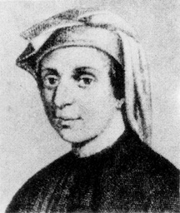
Ví dụ 1
Dãy Fibonaci trong toán học được định nghĩa bằng hệ thức truy hồi:
F_{n} = F_{n-1} + F_{n-2}, n ≥ 2,
F₀ = 0, F₁ = 1.
Tìm công thức hiện cho F_{n}.
Giải: Giải phương trình đặc trưng:
r² - r - 1 = 0,
Ta thu được hai nghiệm đặc trưng
Leonardo Fibonacci 1170-1250

Slide 104
Ví dụ 1
Do đó công thức hiện có dạng:
F_{n} = α₁.(r₁)^{n} + α₂.(r₂)^{n}
trong đó α₁, α ₂ là các hằng số cần xác định từ các giá trị ban đầu F₀, F₁. Gi¶i hÖ PTTT nµy, ta cã:
và từ đó thu được
F₀= α₁+ α₂ = 0
F₁= α₁r₁+ α₂r₂ = 1
C«ng thøc Muavre

Slide 105
Trường hợp nghiệm kép
Định lý 2: Cho c₁, c₂ là các hằng số thực, c₂ ≠ 0. Giả sử phương trình r² - c₁ r - c₂ = 0 có nghiệm kép r₀. Khi đó dãy số {a_{n} } là nghiệm của công thức đệ qui a_{n} = c₁ a_{n-1} + c₂ a_{n-2}
khi và chỉ khi
n = 0, 1, ..., trong đó α₁ , α₂ là các hằng số.

Slide 106
Ví dụ 2
Tìm nghiệm cho công thức đệ quy
a_{n} = 6 a_{n-1} - 9 a_{n-2}
với điều kiện đầu a₀ = 1 và a₁ = 6.
Giải:
PTĐT
r² - 6 r + 9 = 0 có nghiệm kép r = 3. Do đó nghiệm của hệ thức có dạng:
a_{n} = α₁ 3^{n} + α₂ n 3^{n}
Để tìm α₁, α₂ , sử dụng điều kiện đầu ta có
a₀ = 1 = α₁ ,
a₁ = 6 = α₁ . 3 + α₂ .1. 3
Giải hệ này ta tìm được α₁ = 1 và α₂ = 1.
Từ đó nghiệm của hệ thức đã cho là:
a_{n} = 3^{n} + n 3^{n}

Slide 107
Trường hợp tổng quát
Định lý 3. Cho c₁, c₂, ..., c_{k} là các số thực. Giả sử phương trình đặc trưng
r^{k} - c₁ r^{k-1} - c₂ r^{k-2} - . . . - c_{k} = 0
có k nghiệm phân biệt r₁, r₂, ..., r_{k} . Khi đó dãy số {a_{n}} là nghiệm của công thức:
a_{n} = c₁ a_{n-1} + c₂ a_{n-2} +...+ c_{k} a_{n-k},
khi và chỉ khi
a_{n} = α₁ r₁^{n} + α₂ r₂^{n} + . . . + α_{k} r_{k}^{n}
với n = 0, 1, 2,..., trong đó α₁, α₂, ..., α_{k} là các hằng số

Slide 108
Ví dụ 3
Tìm nghiệm của công thức đệ quy
a_{n} = 6 a_{n-1} - 11 a_{n-2} + 6 a_{n-3}
với điều kiện đầu
a₀ = 2, a₁ = 5, a₂ = 15.
Giải: Phương trình đặc trưng
r³ - 6 r² + 11 r - 6 = 0
có 3 nghiệm r₁ = 1, r₂ = 2, r₃ = 3.
Vì vậy, nghiệm có dạng
a_{n} = α₁ 1^{n} + α₂ 2^{n} + α₃ 3^{n}

Slide 109
Ví dụ 3
Sử dụng các điều kiện đầu ta có hệ phương trình sau đây để xác định các hằng số α₁, α₂, α₃:
a₀ = 2 = α₁ + α₂ + α₃
a₁ = 5 = α₁ + α₂.2 + α₃.3
a₂ = 15 = α₁ + α₂.4 + α₃.9.
Giải hệ phương trình trên ta thu được
α₁ = 1, α₂ = -1 vµ α₃ = 2.
Vậy nghiệm của công thức đã cho là
a_{n} = 1 - 2^{n} + 2. 3^{n}

Slide 110
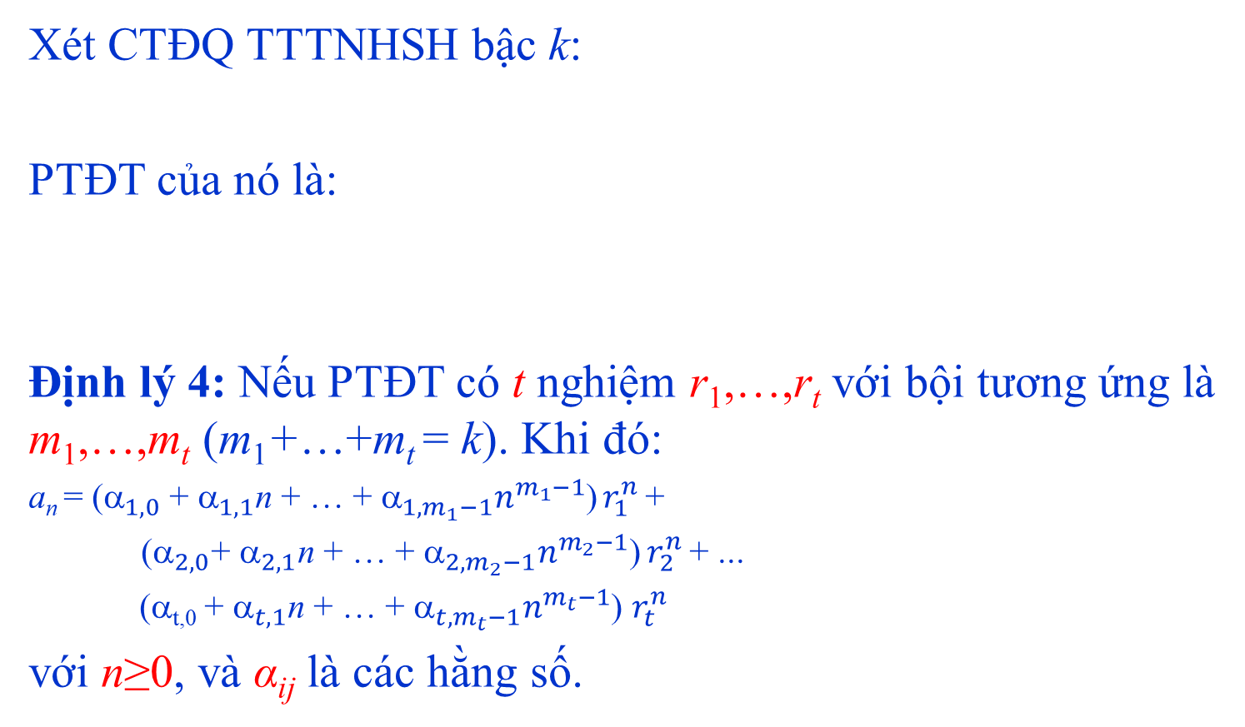
Trường hợp tổng quát
Xét CTĐQ TTTNHSH bậc k:
PTĐT của nó là:
Định lý 4: Nếu PTĐT có t nghiệm r₁,…,r_{t} với bội tương ứng là m₁,…,m_{t} (m₁+…+m_{t} = k). Khi đó:
a_{n} = (${\text{}}_{1,0}$ + ${\text{}}_{1,1}$n + … + ${\text{}}_{1,m_{1}−1}n^{m_{1}−1}$) $r_{1}^{n}$ +
(${\text{}}_{2,0}$+ ${\text{}}_{2,1}$n + … + ${\text{}}_{2,m_{2}−1}n^{m_{2}−1}$) $r_{2}^{n}$ + ...
(α_{t,0} + ${\text{}}_{t,1}$n + … + ${\text{}}_{t,m_{t}−1}n^{m_{t}−1}$) $r_{t}^{n}$
với n≥0, và α_{ij} là các hằng số.

Slide 111
Ví dụ 4
Giải công thức đệ qui:
c_{n} = – 4c_{n-1} + 3c_{n-2} + 18c_{n-3} , n ≥ 3,
c₀ = 1; c₁ = 2; c₂ = 13.
Giải: Phương trình đặc trưng
r³ + 4r² – 3r – 18 = (r – 2)(r + 3)² = 0
Vậy nghiệm tổng quát của công thức:
c_{n} = α₁₀ 2^{n} + (α₂₀ + α₂₁ n)(– 3)^{n}
trong đó α₁₀, α₂₀, α₂₁ là các h»ng sè

Slide 112
Công thức đệ qui tuyến tính không thuần nhất hệ số hằng
Công thức đệ qui tuyến tính không thuần nhất hệ số hằng (Linear nonhomogeneous Recurrence Relation with constant coefficients) có chứa số hạng không thuần nhất F(n) phụ thuộc vào n (và không phụ thuộc vào bất cứ a_{i} nào) :
a_{n} = c₁a_{n−1} + … + c_{k}a_{n−k} + F(n)
Phần không thuần nhất
CTĐQ TTTNHSH tương ứng với
công thức không thuần nhất

Slide 113
Giải công thức không thuần nhất (CTKTN)
Kết quả sau đây là cơ sở để giải công thức không thuần nhất:
Nếu a_{n} = p(n) là một nghiệm riêng của CTKTN
Khi đó mọi nghiệm của CTKTN đều có dạng:
a_{n} = p(n) + h(n),
trong đó a_{n} = h(n) là nghiệm tổng quát của CTĐQ TTTNHSH tương ứng

Slide 114
Giải công thức không thuần nhất
Từ đó ta có cách giải Công thức không thuần nhất:
Tìm nghiệm tổng quát h(n) của công thức thuần nhất tương ứng.
Tìm nghiệm riêng p(n) của công thức không thuần nhất.
Nghiệm của công thức không thuần nhất có dạng: a_{n} = h(n) + p(n)
Xác định các hằng số từ hệ phương trình thu được bởi đòi hỏi a_{n} thoả mãn các điều kiện đầu

Slide 115
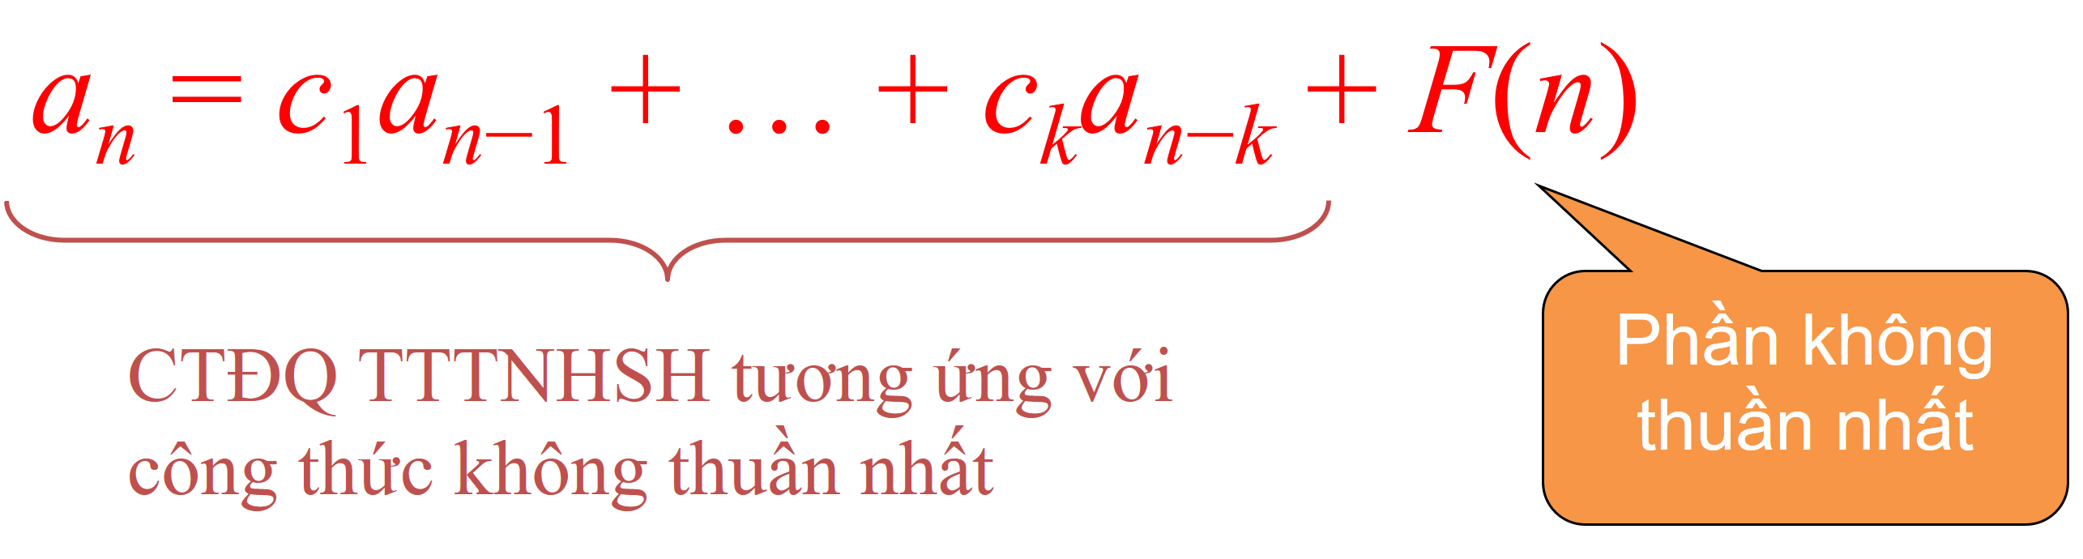
Giải công thức không thuần nhất
Tìm nghiệm riêng p(n) của công thức không thuần nhất bằng cách nào?
Để tìm nghiệm riêng có thể căn cứ vào dạng của phần không thuần nhất F(n). Ở đây ta chỉ xét F(n) có dạng:
F(n) = P(n) × s^{n} = (b_{t}n^{t} + b_{t-1}n^{t-1} + ... + b₀)s^{n}
P(n) là đa thức của n
Nếu s là hằng số và không là nghiệm đặc trưng, thì hãy tìm nghiệm riêng có dạng giống như F(n)
Nếu s là nghiệm đặc trưng với bội là m, thì hãy tìm nghiệm riêng dưới dạng n^{m}×Q(n)×s^{n} với Q(n) có dạng giống P(n)

Slide 116
Ví dụ. Bài toán tháp Hà nội
Giải công thức đệ quy:
a_{n} = 2a_{n-1} + 1, n ≥ 1;
a₁ = 1.
Giải:
(a) Công thức đệ quy thuần nhất tương ứng: a_{n} = 2a_{n-1}
➔ PTĐT: r - 2 = 0 có nghiệm r = 2
➔ nghiệm tổng quát của CTĐQ thuần nhất tương ứng là: h(n) = c₁2^{n}
(b) Do phần không thuần nhất F(n) = 1, nên nghiệm riêng tìm dưới dạng
p(n) = C
Thay vào công thức đã cho ta được: C = 2C+1 ➔ C = -1
Vậy nghiệm riêng là: p(n) = -1.

Slide 117
Ví dụ
Giải công thức đệ quy:
a_{n} = 2a_{n-1} + 1, n ≥ 1;
a₁ = 1.
(c) Nghiệm tổng quát của CTĐQ không thuần nhất là
a_{n} = h(n) + p(n) = c₁2^{n} – 1
(d) Hệ số c₁ xác định từ điều kiện đầu:
a₁ = c₁2 -1 = 1
➔ c₁ = 1
Vậy nghiệm của CTĐQ không thuần nhất là
a_{n} = 2^{n} -1, n ≥ 1.

Slide 118
Chương 1. BÀI TOÁN ĐẾM
Nguyên lý cộng và nguyên lý nhân
Các cấu hình tổ hợp cơ bản
Nguyên lý bù trừ
Công thức đệ quy
Hàm sinh

Slide 119
5. Hàm sinh
Hàm sinh có thể được sử dụng để giải các bài toán đếm và công thức đệ quy.
Ví dụ 1.
Có bao nhiêu cách chia 12 quả cam cho 3 em bé: A, B and C sao cho:
A nhận được ít nhất 4 quả, B và C mỗi em nhận được ít nhất 2, nhưng C không nhận nhiều hơn 5
a, b , c lần lượt là số lượng quả cam mà A, B và C nhận được
Phương trình sau có bao nhiêu nghiệm nguyên không âm
a + b + c = 12 với a ≥ 4, b ≥ 2, 2≤ c ≤ 5
119

Slide 120
5. Hàm sinh
Ví dụ 1.
Xét
a: a(x) = x⁴ + x⁵ + x⁶ + x⁷ + x⁸ (vì b + c ≥ 4 ➔ a ≤ 8)
b : b(x) = x² + x³ + x⁴ + x⁵ + x⁶ (vì a + c≥ 6 ➔ b ≤ 6)
c : c(x) = x² + x³ + x⁴ + x⁵ (vì 2 ≤ c ≤ 5)
Hệ số của x¹² trong khai triển g(x) = a(x)× b(x) ×c(x)
=(x⁴+ x⁵+ x⁶+ x⁷+ x⁸) (x²+ x³+x⁴+ x⁵+ x⁶)(x²+ x³+x⁴+ x⁵)
Chính là lời giải của bài toán
g(x) được gọi là hàm sinh.
Giả sử xª, x^{b}, x^{c} tương ứng là các số hạng lấy từ thừa số thứ nhất, hai, ba của vế phải, điều đó có nghĩa là: 4≤ a ≤ 8, 2≤ b ≤ 6, 2≤ c ≤ 5
Khi khai triển vế phải, các thừa số này cho ta số hạng x^{n} với n = a +b + c:
g(x) = (x⁴+ x⁵+ x⁶+ x⁷+ x⁸) (x²+ x³+x⁴+ x⁵+ x⁶)(x²+ x³+x⁴+ x⁵)
= …. + Kx^{n} +…..
Hệ số của x^{n} trong f(x) sẽ là số nghiệm nguyên không âm của phương trình:
a + b + c = n thỏa mãn 4≤ a ≤ 8, 2≤ b ≤ 6, 2≤ c ≤ 5
Phương trình sau có bao nhiêu nghiệm nguyên không âm
a + b + c = 12 với a ≥ 4, b ≥ 2, 2≤ c ≤ 5
n=12
=???
Vì sao ???
120

Slide 121
5. Hàm sinh
Ví dụ 1.
Xét
a: a(x) = x⁴ + x⁵ + x⁶ + x⁷ + x⁸ (vì b + c ≥ 4 ➔ a ≤ 8)
b : b(x) = x² + x³ + x⁴ + x⁵ + x⁶ (vì a + c≥ 6 ➔ b ≤ 6)
c : c(x) = x² + x³ + x⁴ + x⁵ (vì 2 ≤ c ≤ 5)
Hệ số của x¹² trong khai triển g(x) = a(x)× b(x) ×c(x)
=(x⁴+ x⁵+ x⁶+ x⁷+ x⁸) (x²+ x³+x⁴+ x⁵+ x⁶)(x²+ x³+x⁴+ x⁵)
Là 14, cũng là lời giải của bài toán
g(x) được gọi là hàm sinh.
Phương trình sau có bao nhiêu nghiệm nguyên không âm
a + b + c = 12 với a ≥ 4, b ≥ 2, 2≤ c ≤ 5
x⁴*x³*x⁵
x⁴*x⁴*x⁴
x⁴*x⁵*x³
x⁴*x⁶*x²
x⁵*x²*x⁵
x⁵*x³*x⁴
x⁵*x⁴*x³
x⁵*x⁵*x²
x⁶*x²*x⁴
x⁶*x³*x³
x⁶*x⁴*x²
x⁷*x²*x³
x⁷*x³*x²
x⁸*x²*x²
➔ việc sử dụng hàm sinh để giải bài toán đếm sẽ đòi hỏi nhiều tính toán khi thực hiện phép nhân các đa thức, và không thích hợp cho việc tính tay. Tuy nhiên, việc đó lại có thể thực hiện nhanh chóng trên máy tính, và vì thế hàm sinh sẽ là một công cụ hữu hiệu để giải nhiều bài toán đếm trên máy tính.
121

Slide 122
5. Hàm sinh
Định nghĩa: Cho a₀, a₁, a₂, … là một dãy các số thực. Hàm
được gọi là hàm sinh (generating function) của dãy số đã cho.
Một dãy hữu hạn phần tử
a₀, a₁, a₂, …, a_{n}
Được chuyển thành dãy vô hạn các phần tử bằng cách đặt cách đặt a_{i} = 0, i > n
a₀, a₁, a₂, …, a_{n}, 0, 0,… [gán 0 cho mọi thành phần từ sau a_{n}]
và hàm sinh của nó
g(x) = a₀ + a₁x + a₂x² + … + a_{n}x^{n}
là một đa thức của n.
Ví dụ 2. Ta biết:
(x+1)^{n} = C(n, 0) + C(n, 1)x +…+ C(n, k)x^{k} +…+ C(n, n)x^{n}
(x+1)^{n} là hàm sinh của dãy số C(n, 0), C(n, 1),…,C(n, k),…, C(n, n), 0,0,0…
122

Slide 123
5. Hàm sinh
Ví dụ 3. Có 4 loại bóng bay: đỏ, xanh, trắng, đen. Có bao nhiêu cách chọn ra 24 quả bóng sao cho số lượng bóng trắng là chẵn, và có ít nhất 6 quả bóng đen?
Trắng: 1+ x²+ x⁴+….+ x¹⁶ + x¹⁸
đen: x⁶+ x⁷+….+ x²³+ x²⁴
Đỏ (xanh): 1+ x¹+ x²+….+ x¹⁶+ x¹⁸
g(x)=(1+ x²+ x⁴+….+ x¹⁶+ x¹⁸)(x⁶+ x⁷+….+ x²³+ x²⁴) (1+ x¹+ x²+….+ x¹⁶+ x¹⁸)²
Giả sử xª, x^{b}, x^{c}, x^{d} tương ứng là các số hạng lấy từ các thừa số thứ nhất, hai, ba, tư của vế phải, điều đó có nghĩa là 0 ≤ a ≤ 18, 6 ≤ b ≤ 24, 0 ≤ c,d ≤ 18. Khi khai triển vế phải, các thừa số này sẽ cho ta số hạng x²⁴, với 24 = a + b + c +d.
Như vậy hệ số của x²⁴ trong g(x) sẽ là số nghiệm nguyên không âm của phương trình 24=a + b + c + d thoả mãn 0 ≤ a ≤ 18, 6 ≤ b ≤ 24, 0 ≤ c,d ≤ 18
Suy ra hệ số này cũng cho ta số cách chọn 24 quả bóng sao cho số lượng bóng trắng là chẵn, và có ít nhất 6 quả bóng đen
Tuy là chúng ta không có câu trả lời bằng số, nhưng sử dụng hàm sinh xây dựng được ta có thể lập trình trên máy tính để đưa ra đáp số.
123

Slide 124
5. Hàm sinh
Ví dụ 4. Có bao nhiêu cách chọn n bông hoa từ 3 bông cúc, 2 bông layơn và 4 bông hồng?
Giải:
Xét hàm sinh: g(x) = (1 + x + x² + x³) (1 + x + x²) (1 + x + x² + x³ + x⁴).
Giả sử xª, x^{b}, x^{c} tương ứng là các số hạng lấy từ các thừa số thứ nhất, hai, ba của vế phải, điều đó có nghĩa là 0 ≤ a ≤ 3, 0 ≤ b ≤ 2, 0 ≤ c ≤ 4. Khi khai triển vế phải, các thừa số này sẽ cho ta số hạng x^{n}, với n = a + b + c.
Như vậy hệ số của x^{n} trong g(x) sẽ là số nghiệm nguyên không âm của phương trình
n=a + b + c thoả mãn 0 ≤ a ≤ 3, 0 ≤ b ≤ 2, 0 ≤ c ≤ 4.
Hệ số này cũng cho ta số cách chọn n bông hoa từ 3 bông cúc, 2 bông layơn và 4 bông hồng.
Tuy là chúng ta không có câu trả lời bằng số, nhưng sử dụng hàm sinh xây dựng được ta có thể lập trình trên máy tính để đưa ra bảng đáp số cho các giá trị của n mong muốn.
124

Slide 125
5. Hàm sinh
Ví dụ 5. Phương trình sau có bao nhiêu nghiệm nguyên không âm
c₁+c₂+c₃+c₄=25?
Giải:
Xét hàm sinh: g(x)=(1+ x¹+ x²+….+ x²⁴+ x²⁵)⁴
Hệ số của x²⁵ trong khai triển vế phải g(x) chính là lời giải
➔ việc sử dụng hàm sinh để giải bài toán đếm sẽ đòi hỏi nhiều tính toán khi thực hiện phép nhân các đa thức, và không thích hợp cho việc tính tay. Tuy nhiên, việc đó lại có thể thực hiện nhanh chóng trên máy tính, và vì thế hàm sinh sẽ là một công cụ hữu hiệu để giải nhiều bài toán đếm trên máy tính.
125

Slide 126
5. Hàm sinh
Việc sử dụng hàm sinh để giải bài toán đếm sẽ đòi hỏi nhiều tính toán khi thực hiện phép nhân các đa thức, và không thích hợp cho việc tính tay. Tuy nhiên, việc đó lại có thể thực hiện nhanh chóng trên máy tính, và vì thế hàm sinh sẽ là một công cụ hữu hiệu để giải nhiều bài toán đếm trên máy tính.
Một số khai triển đại số rất hay sử dụng trong việc sử dụng hàm sinh:
(1-x^{k+1})/(1-x) = 1 + x + x² + x³ + ... + x^{k}.
1/(1-x) = 1 + x + x² + x³ + ...
1/(1-x)² = 1 + 2x + 3x² + 4 x³ + ...
x/(1-x)² = x + 2x² + 3x³ + 4 x⁴ +...
x^{k}/(1-x) = x^{k} (1 + x + x² + ...) = x^{k} + x^{k+1} + x^{k+2} + ...
1/(1-x²) = 1 + x² + x⁴ + x⁶ + ...
x/(1-x²) = x(1 + x² + x⁴ + x⁶ + ...) = x + x³ + x⁵ + x⁷ + ...
1/(1 - rx) = 1 + rx + r² x² + r³ x³ + ....

Slide 127
5. Hàm sinh
Ví dụ. Có bao nhiêu cách chọn ra n quả từ 4 loại quả: táo, chuối, cam và đào (mỗi loại đều có số lượng ít ra là n) mà trong đó có một số chẵn quả táo, số lẻ quả chuối, không quá 4 quả cam và ít ra 2 quả đào?
Giải. Hàm sinh để giải bài toán này là
g(x) = (1+ x²+x⁴+x⁶+...) (x+x³+x⁵+x⁷+...) (1+x+x²+x³+x⁴) (x²+x³+x⁴+...).
Trong công thức trên có 4 thừa số:
Thừa số thứ 1 để đếm số quả táo (các số mũ chẵn),
Thừa số thứ 2 để đếm số quả chuối (số mũ lẻ),
Thừa số thứ 3 để đếm số quả cam (chỉ có đến số mũ 4)
Thừa số thứ 4 để đếm số quả đào (số mũ bắt đầu từ 2).
Từ đó
g(x) = [1/(1-x²)] [x/(1-x²)] [(1-x⁵)/(1-x)] [x²/(1-x)]
= [x³(1-x⁵)]/[(1-x²)²(1-x)²].
Câu trả lời là: Số cách cần đếm là hệ số thứ n trong khai triển g(x) dưới dạng chuỗi luỹ thừa. Tuy là chúng ta không có câu trả lời bằng số, nhưng sử dụng hàm xây dựng được ta có thể lập trình trên máy tính để đưa ra bảng đáp số cho các giá trị của n mong muốn.

Slide 128
Hàm sinh và công thức đệ qui
Hàm sinh có thể sử dụng để tìm công thức dưới dạng hiện cho số hạng tổng quát của dãy số {a_{n} , n=0,1,2,...} xác định bởi công thức đệ qui. Nội dung của phương pháp có thể trình bày như sau:
Xây dựng hàm sinh g(x) của dãy số này theo công thức
Tìm công thức giải tích cho hàm sinh g(x) (sử dụng các tính chất của dãy số suy từ công thức đệ qui xác định nó).
Theo công thức tìm được, tìm khai triển hàm g(x) dưới dạng chuỗi luỹ thừa
So sánh hệ số ở các số hạng với cùng số mũ của x ta tìm được công thức cho a_{n}

Slide 129

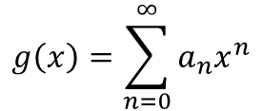
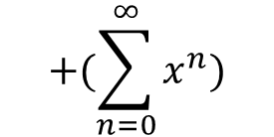
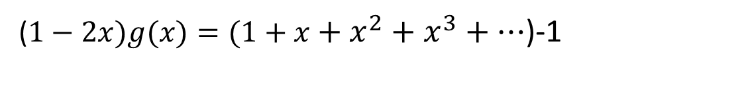
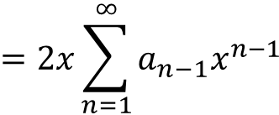



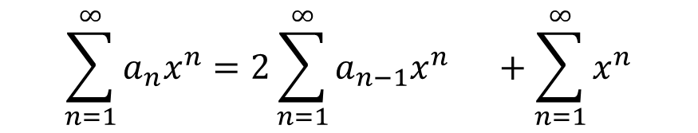

Dùng hàm sinh giải công thức đệ quy
Ví dụ. Tower of Hanoi
Giải công thức đệ quy của bài toán tháp Hanoi a_{n} = 2 a_{n−1} + 1, n≥1, a₀=0
Giải:
Bước 1: Xét hàm sinh của dãy số a₀, a₁,…, a_{n}.
Bước 2: Ta có:
$$g\left(x\right)=\sum_{n=0}^{∞}{a_{n}x^{n}}$$
$$\sum_{n=1}^{∞}{a_{n}x^{n}=2}\sum_{n=1}^{∞}{a_{n−1}x^{n} +\sum_{n=1}^{∞}{x^{n}}}$$
$$=2x\sum_{n=1}^{∞}{a_{n−1}x^{n−1}}$$
$$+(\sum_{n=0}^{∞}{x^{n}})$$
$$\left[g\left(x\right)−a_{0}\right]$$
$$−x^{0}$$
$$\left[g\left(x\right)−0\right]$$
$$=2xg(x)$$
$+(1+x+x^{2}+x^{3}+…$)-1
($1−2x)g(x)=(1+x+x^{2}+x^{3}+…$)-1
129

Slide 130

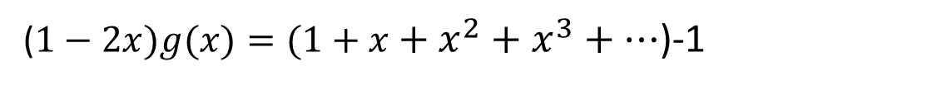
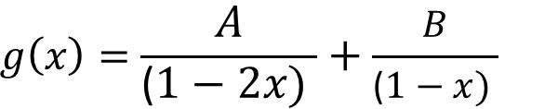
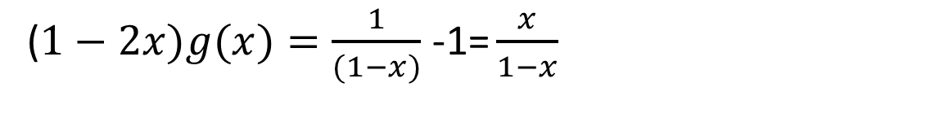
Dùng hàm sinh giải công thức đệ quy
Ví dụ. Tower of Hanoi
Giải công thức đệ quy của bài toán tháp Hanoi a_{n} = 2 a_{n−1} + 1, n≥1, a₀=0
($1−2x)g(x)=(1+x+x^{2}+x^{3}+…$)-1
Nhớ lại rằng $\frac{1}{{(1−x)}^{}}=1+x+x^{2}+x^{3}+…$
($1−2x)g(x)=\frac{1}{(1−x)}$ -1= $\frac{x}{1−x}$
$$g(x)=\frac{x}{\text{(}1−2x)\text{(}1−x)}$$
$$g\left(x\right)=\frac{A}{\text{(}1−2x) }+\frac{B}{\text{(}1−x) }$$
$$⇒A=1;B=−1$$
130

Slide 131
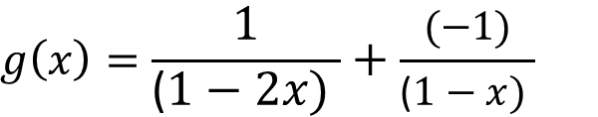
Dùng hàm sinh giải công thức đệ quy
Ví dụ. Tower of Hanoi
Giải công thức đệ quy của bài toán tháp Hanoi a_{n} = 2 a_{n−1} + 1, n≥1, a₀=0
$$g\left(x\right)=\frac{1}{\text{(}1−2x) }+\frac{(−1)}{\text{(}1−x) }$$
Bước 3: Tìm dạng hiện cho a_{n} bằng cách xác định hệ số của x^{n} trong mỗi số hạng
(1)/(1-2x) = (1) [1/(1-2x)]
= (1) [1 + 2x + (2x)² + (2x)³+….]
Hệ số của x^{n} là (1)2^{n}
(-1)/(1-x) = (-1) [1/(1-x)]
= (-1) [1 + x + (x)² + (x)³+….]
Hệ số của x^{n} là (-1)
Bước 4: Do đó, a_{n} = 2^{n} -1, n ≥ 0
131

